Slide 1

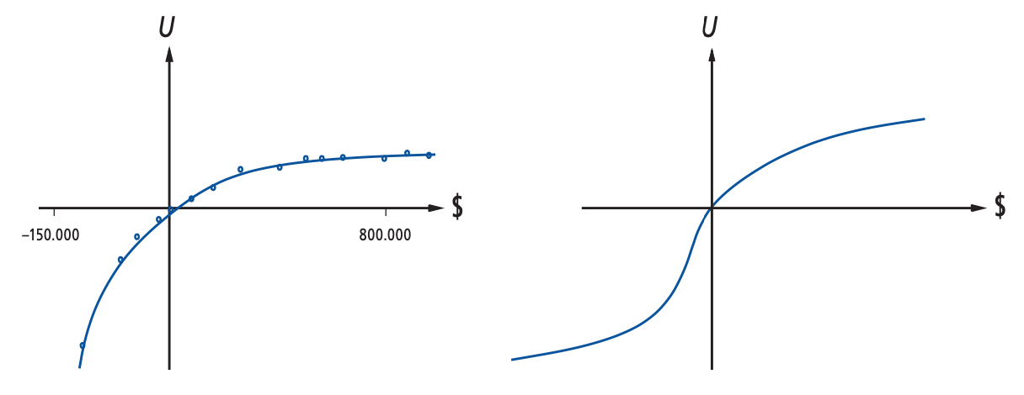
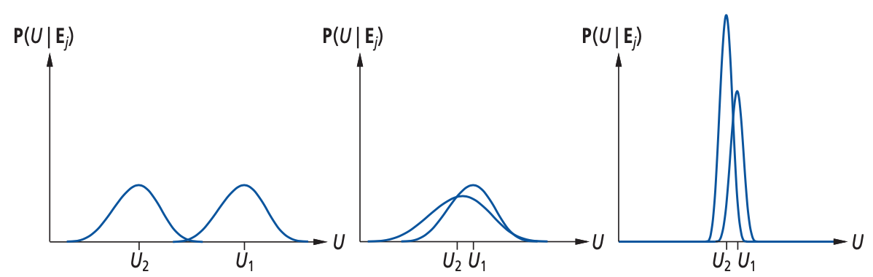

























Entscheidungstheoretische PGMs und Inferenz
$$Restrictions$$
$$f_{ur}$$
$$UtRn$$
$$F$$
$$Util$$
$$Restrict$$
$$f_{U}$$
$$Util$$
$$UtD$$
$$f_{1}$$
$$Epid$$
$$f_{ud}$$
$$Travel$$
$$f_{2}$$
$$f_{3}$$
$$Treat$$
$$Deaths$$
Einführung in die
Künstliche Intelligenz
$$AirportSite$$
$$Sick$$
$$Traffic$$
$$Deaths$$
$$Litigation$$
$$Noise$$
$$U$$
$$Construction$$
$$Cost$$
Tanya Braun
Arbeitsgruppe Data Science, Institut für Informatik

Slide 2
Inhalte
Künstliche Intelligenz & Agenten
  Agentenabstraktion, Rationalität
  Aufgabenumgebung
Episodische PGMs
  Gerichtetes Modell: Bayes Netze (BNs)
  Ungerichtete Modelle
Exakte Inferenz in episodischen PGMs
  Wahrscheinlichkeits- und Zustandsanfragen
  Direkt auf den Modellen, mittels Hilfsstrukturen
Approximative Inferenz in episodischen PGMs
  Wahrscheinlichkeitsanfragen
  Deterministische, stochastische Algorithmen
Lernalgorithmen für episodische PGMs
  Bei (nicht) vollständigen Daten, (un)bekannter Struktur
Sequentielle PGMs und Inferenz
  Dynamische BNs, Hidden-Markov-Modelle
  filtering / prediction / hindsight Anfragen, wahrscheinlichste Zustandssequenz
  Exakter, approximativer Algorithmus
Entscheidungstheoretische PGMs
  Präferenzen, Nutzenprinzip
  PGMs mit Entscheidungs- und Nutzenknoten
  Berechnung der besten Aktion (Aktionssequenz)
Abschlussbetrachtungen

Slide 3

Einordnung der Vorlesung: Modell- und nutzenbasierter Agent
Nachfolgende Themen der Vorlesung
  Episodische PGMs
  Exakte Inferenz in episodischen PGMs
  Approximative Inferenz in episodischen PGMs
  Lernalgorithmen für episodische PGMs
  Sequentielle PGMs und Inferenz
  Entscheidungstheoretische PGMs und Inferenz
Agent
Umgebung
Sensoren
Zustand
Wie die Welt
jetzt aussieht
Wie sich die Welt weiterentwickelt
Was meine Aktionen bewirken
Was passiert, wenn ich
Aktion $A$ ausführe
Nutzen
Wie glücklich bin ich
in diesem Zustand
Welche Aktion ich
jetzt ausführen sollte
Aktuatoren

Slide 4
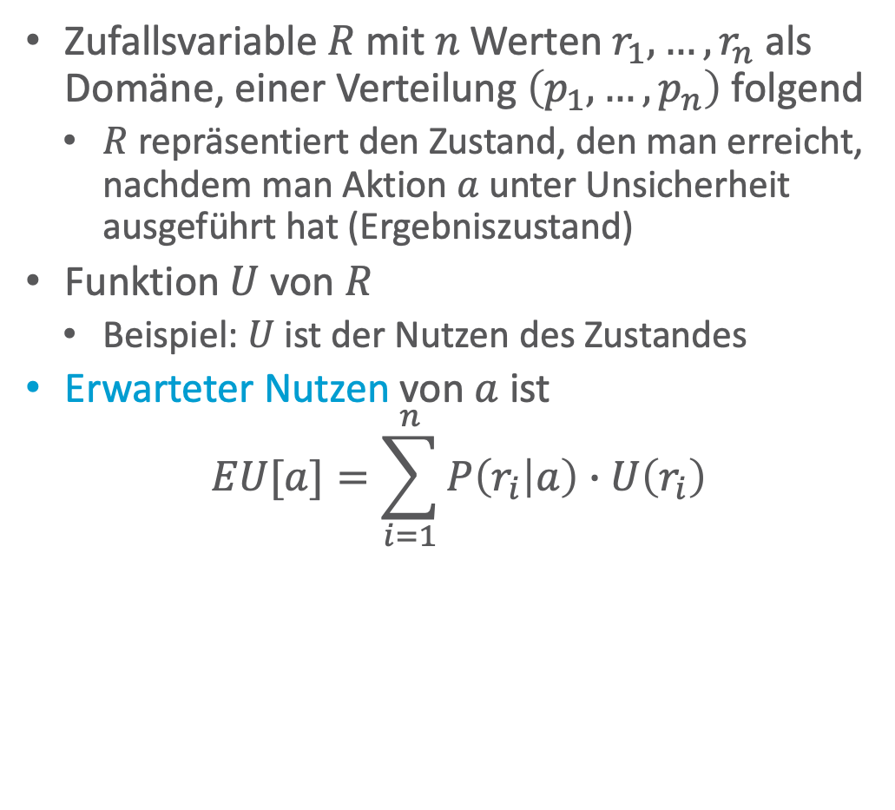

Erwarteter Nutzen (Expected Utility)
Zufallsvariable $R$ mit $n$ Werten $r_{1},…,r_{n}$ als Domäne, einer Verteilung $\left(p_{1},…,p_{n}\right)$ folgend
  $R$ repräsentiert den Zustand, den man erreicht, nachdem man Aktion $a$ unter Unsicherheit ausgeführt hat (Ergebniszustand)
Funktion $U$ von $R$
  Beispiel: $U$ ist der Nutzen des Zustandes
Erwarteter Nutzen von $a$ ist
$EU[a]=\sum_{i=1}^{n}{P\left(r_{i} | a\right)∙U\left(r_{i}\right)}$
Agent
Sensoren
Zustand
Wie die Welt
jetzt aussieht
Wie sich die Welt weiterentwickelt
Was meine Aktionen bewirken
Was passiert, wenn ich
Aktion $A$ ausführe
Nutzen
Wie glücklich bin ich
in diesem Zustand
Welche Aktion ich
jetzt ausführen sollte
Aktuatoren

Slide 5

Maximum-Expected-Utility (MEU) Prinzip
Ein rationaler Agent sollte die Aktion wählen, welche den erwarteten Nutzen des Agenten maximiert
Grundlage des Forschungsgebiets der Entscheidungstheorie
MEU Prinzip bietet ein normatives Kriterium für rationale Entscheidungen
KI ist gelöst?!
Agent
Sensoren
Zustand
Wie die Welt
jetzt aussieht
Wie sich die Welt weiterentwickelt
Was meine Aktionen bewirken
Was passiert, wenn ich
Aktion $A$ ausführe
Nutzen
Wie glücklich bin ich
in diesem Zustand
Welche Aktion ich
jetzt ausführen sollte
Aktuatoren

Slide 6
…nicht ganz
Benötigt vollständige Informationen in einem Modell über
  Aktionen
  Nutzen
  Zuständen
  Teilweise schwierig zu beschaffen:
    Berechnung des Nutzens jedes Zustandes bedingt häufig Suche oder Planung, weil ein Agent nicht weiß, wie gut ein Zustand ist, bis er weiß, wohin er von diesem Zustand aus gelangen kann
Selbst, wenn man ein Modell darüber hat, kann das Problem intraktabel sein
Tatsächlich würde ein wirklich rationaler Agent auch den Nutzen des Abwägens mit einbeziehen – beschränkte Rationalität
Nichtsdestotrotz Formalisierung erlaubte große Fortschritte in dem Gebiet in den letzten Jahrzehnten, erlaubt komplexe entscheidungstheoretische Probleme zu lösen

Slide 7

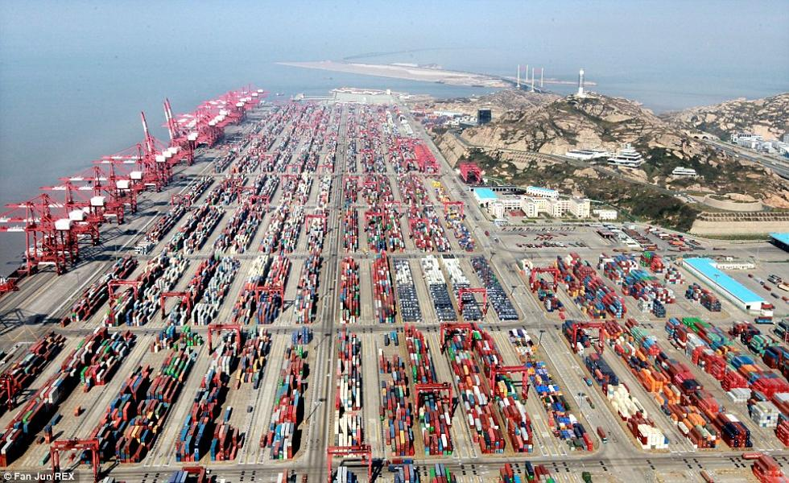

Rahmen
Agent kann Aktionen in einer Umgebung ausführen
  Umgebung
    Anfangs episodisch, später sequentiell
    Nicht-deterministisch
      Ausgang von Aktionen nicht eindeutig
      Mit Wahrscheinlichkeiten assoziiert (➝ probabilistisches Modell)
    Partiell beobachtbar
      Latente, i.e., nicht beobachtbare, Zufallsvariablen
  Agent hat Präferenzen über Zustände / Aktionsausgänge
    In einer Nutzenfunktion kodiert ➝ Nutzentheorie
„Entscheidungstheorie = Nutzentheorie + Wahrscheinlichkeitstheorie“
  Modelliere Präferenzen mit Nutzenfunktion, die Welt mit probabilistischem Modell
  Finde die Aktion, welche zum maximalen erwarteten Nutzen führt
    Auch Entscheidungsfindung (decision making) genannt

Slide 8

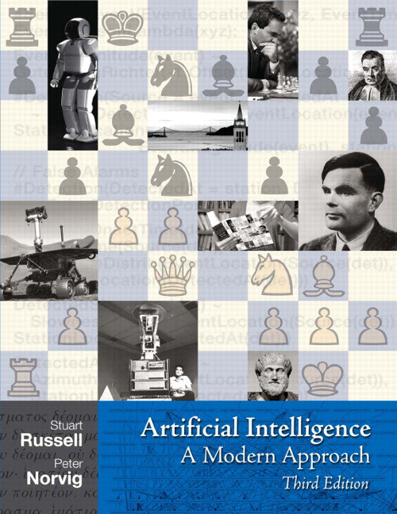
Literaturhinweise
Inhalte dieses Themenblocks werden in den folgenden
Kapiteln der Vorlesungsbücher behandelt
AIMA(de)
  Kap. 16: Einfache Entscheidungen
  Kap. 17.1: Sequentielle Entscheidungsprobleme
    Besonders. 17.1.1
PGM
  Kap. 22: Nutzen und Entscheidungen
  Kap. 23: Strukturierte Entscheidungsprobleme
    Besonders: 23.2, 23.4, 23.7

Slide 9
Überblick: 7. Entscheidungstheoretische PGMs und Inferenz
Nutzentheorie
  Präferenzen, Nutzen, Maximum-Expected-Utility Prinzip, Dominanz und Unabhängigkeiten
Entscheidungstheoretische episodische PGMs und Inferenz
  Syntax: Knoten für Nutzen / Entscheidungen, Einflussdiagram, Entscheidungsmodell; Semantik
  Inferenzaufgaben: Erwarteter Nutzen, Aktionen mit höchstem erwarteten Nutzen
  Entscheidungstheoretische VE-Variante
  Informationswerttheorie
Entscheidungstheoretische sequentielle PGMs und Inferenz
  Zeitliche Inferenzaufgaben
  VE-basierter Inferenzalgorithmus
  Automatisiertes Handeln

Slide 10
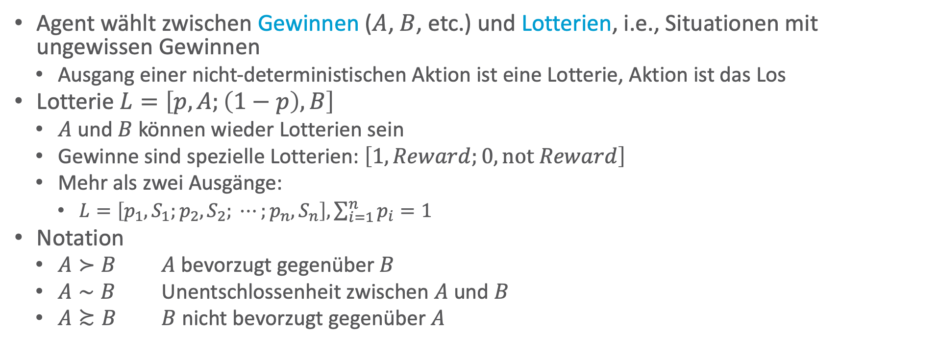
Präferenzen
Agent wählt zwischen Gewinnen ($A$, $B$, etc.) und Lotterien, i.e., Situationen mit ungewissen Gewinnen
  Ausgang einer nicht-deterministischen Aktion ist eine Lotterie, Aktion ist das Los
Lotterie $L=\left[p,A;\left(1−p\right), B\right]$
  $A$ und $B$ können wieder Lotterien sein
  Gewinne sind spezielle Lotterien: $\left[1,Reward;0, \text{not} Reward\right]$
  Mehr als zwei Ausgänge:
    $L=\left[p_{1},S_{1};p_{2}, S_{2}; ⋯;p_{n}, S_{n}\right], \sum_{i=1}^{n}{p_{i}}=1$
Notation
  $A≻B$ $A$ bevorzugt gegenüber $B$
  $A∼B$ Unentschlossenheit zwischen $A$ und $B$
  $A≿B$ $B$ nicht bevorzugt gegenüber $A$
Notes:
Think of the set of outcomes for each action as a lottery—think of each action as a ticket

Slide 11
Rationale Präferenzen
Idee: Präferenzen eines rationalen Agenten müssen Einschränkungen folgen
  Als Voraussetzung für sinnvolle Präferenzrelationen
Rationale Präferenzen
⇒ Verhalten des Agenten mittels Maximierung des erwarteten Nutzens beschreibbar

Slide 12
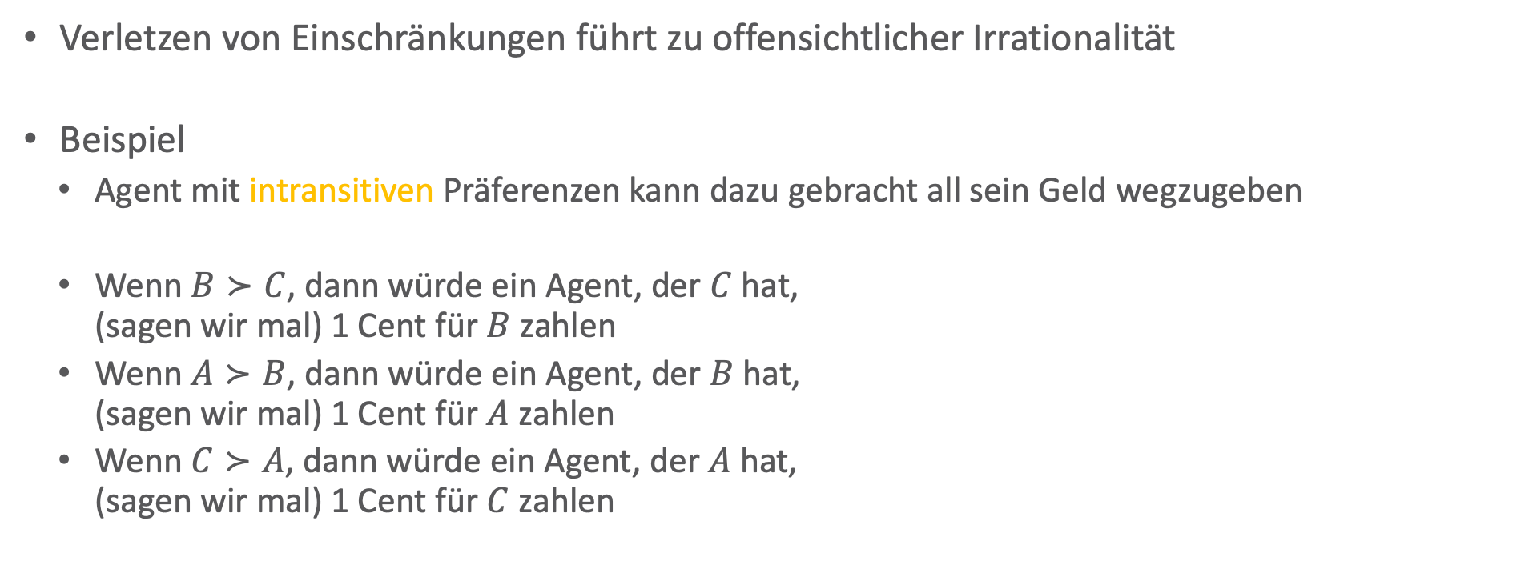
Rationale Präferenzen
Verletzen von Einschränkungen führt zu offensichtlicher Irrationalität
Beispiel
  Agent mit intransitiven Präferenzen kann dazu gebracht all sein Geld wegzugeben
  Wenn $B≻C$, dann würde ein Agent, der $C$ hat,
  (sagen wir mal) 1 Cent für $B$ zahlen
  Wenn $A≻B$, dann würde ein Agent, der $B$ hat,
  (sagen wir mal) 1 Cent für $A$ zahlen
  Wenn $C≻A$, dann würde ein Agent, der $A$ hat,
  (sagen wir mal) 1 Cent für $C$ zahlen
B
A
C
1ct
1ct
1ct

Slide 13













Axiome der Nutzentheorie über Präferenzen
Sortierbarkeit (orderability)
  $\left(A≻B\right)∨\left(A≺B\right)∨\left(A\sim B\right)$
    $\left\{≺,≻, \sim \right\}$ zusammen exhaustiv, paarweise disjunkt
Transitivität (transitivity)
  $\left(A≻B\right)∧\left(B≻C\right) ⇒ \left(A≻C\right)$
Stetigkeit (continuity)
  $A≻B≻C ⇒ ∃p \left[p,A; 1−p,C\right]\sim B$
Ersetzbarkeit (substitutability)
  $A\sim B ⇒\left[p,A;1−p,C\right]\sim \left[p,B;1−p,C\right]$
    Gilt auch, wenn man $\sim$mit $≻$ ersetzt
Monotonie (monotonicity)
  $A≻B ⇒(p≥q ⇔\left[p,A;1−p,B\right]≿\left[q,A;1−q,B\right])$
Zerlegbarkeit (decomposability)
  $\left[p,A; 1−p, \left[q,B; 1−q, C\right]\right]\sim \left[p,A; \left(1−p\right)q, B;\left(1−p\right)\left(1−q\right), C\right]$
Zerlegbarkeit:
Kein Spaß beim Spielen.
There is no fun in gambling.
Äquivalente Lotterien:
$$p$$
$$A$$
$$q$$
$$B$$
$$1−p$$
$$1−q$$
$$C$$
$$p$$
$$A$$
$$B$$
$$\left(1−p\right)q$$
$$\left(1−p\right)\left(1−q\right)$$
$$C$$
Notes:
Orderability: Agent has to decide (refusing to bet is like refusing to allow time to pass)
Transitivity: example did not follow this axiom
Continuity: Agent will be indifferent between getting $B$ for sure and the lottery that yields $A$ with probability $p$ and $C$ with probability $1−p$
Substitutability: If agent is indifferent between A und B, then it is indifferent between the two if they are part of a more complex lottery
Monotonicity: A preferred over B, then lottery with higher probability for A preferred
Decomposability: Compound lotteries can be reduced to simpler ones using laws of probability (deep models equivalent to broad models); We can account for the enjoyment of gambling by encoding gambling events into the state description; for example, “Have $10 and gambled” could be preferred to “Have $10 and didn’t gamble.”

Slide 14
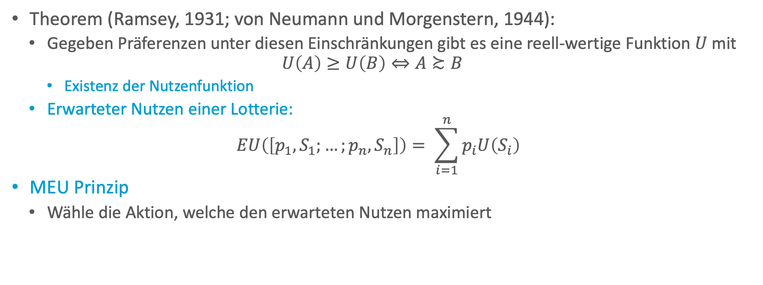
Und dann gab es Nutzen
Theorem (Ramsey, 1931; von Neumann und Morgenstern, 1944):
  Gegeben Präferenzen unter diesen Einschränkungen gibt es eine reell-wertige Funktion $U$ mit
  $$U\left(A\right)≥U\left(B\right)⇔A≿B$$
    Existenz der Nutzenfunktion
  Erwarteter Nutzen einer Lotterie:
  $$EU\left(\left[p_{1}, S_{1};…;p_{n},S_{n}\right]\right)= \sum_{i=1}^{n}{p_{i}U\left(S_{i}\right)}$$
MEU Prinzip
  Wähle die Aktion, welche den erwarteten Nutzen maximiert

Slide 15
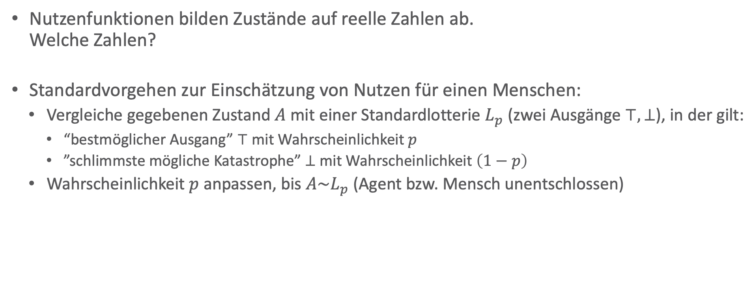



Nutzenfunktionen
Nutzenfunktionen bilden Zustände auf reelle Zahlen ab.
Welche Zahlen?
Standardvorgehen zur Einschätzung von Nutzen für einen Menschen:
  Vergleiche gegebenen Zustand $A$ mit einer Standardlotterie $L_{p}$ (zwei Ausgänge $⊤,⊥$), in der gilt:
    “bestmöglicher Ausgang” $⊤$ mit Wahrscheinlichkeit $p$
    ”schlimmste mögliche Katastrophe” $⊥$ mit Wahrscheinlichkeit $\left(1−p\right)$
  Wahrscheinlichkeit $p$ anpassen, bis $A\sim L_{p}$ (Agent bzw. Mensch unentschlossen)
$$0.999999$$
weiter wie bisher
zahle-30€-und-mache-weiter-wie-bisher
$$\sim L$$
$$0.000001$$
sofortiger Tod

Slide 16
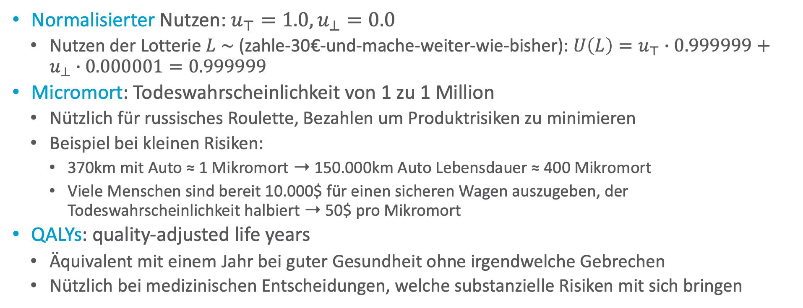
Skalen für Nutzen
Normalisierter Nutzen: $u_{⊤}=1.0,u_{⊥}=0.0$
  Nutzen der Lotterie $L \sim$ (zahle-30€-und-mache-weiter-wie-bisher): $U\left(L\right)=u_{⊤}∙0.999999+u_{⊥}∙0.000001=0.999999$
Micromort: Todeswahrscheinlichkeit von 1 zu 1 Million
  Nützlich für russisches Roulette, Bezahlen um Produktrisiken zu minimieren
  Beispiel bei kleinen Risiken:
    370km mit Auto ≈ 1 Mikromort ➝ 150.000km Auto Lebensdauer ≈ 400 Mikromort
    Viele Menschen sind bereit 10.000$ für einen sicheren Wagen auszugeben, der Todeswahrscheinlichkeit halbiert ➝ 50$ pro Mikromort
QALYs: quality-adjusted life years
  Äquivalent mit einem Jahr bei guter Gesundheit ohne irgendwelche Gebrechen
  Nützlich bei medizinischen Entscheidungen, welche substanzielle Risiken mit sich bringen
Notes:
Wenn man Personen befragt, wie viel sie zahlen würden, um ein Risiko zu vermeiden – zum Beispiel das Risiko, Russisches Roulette mit einem Revolver zu spielen, der eine Million Patronen aufnehmen kann –, antworten sie zwar mit recht großen Beträgen, vielleicht zehntausende Euro, doch spiegelt ihr tatsächliches Verhalten einen wesentlich geringeren Geldwert für einen Mikromort wider. Zum Bei- spiel entspricht das Risiko, 370 km mit dem Auto zu fahren, einem Mikromort, was für die Lebensdauer Ihres Autos – sagen wir 150.000 km – etwa 400 Mikromorts bedeutet. Offenbar sind viele Menschen bereit, etwa $10.000 mehr (bei den Preisen von 2009) für einen sichereren Wagen auszugeben, der die Todeswahrscheinlichkeit halbiert, woraus sich ein Wert von etwa $50 pro Mikromort ableiten lässt. Verschiedene Studien über viele Menschen und Risikotypen haben eine Zahl in diesem Bereich bestätigt. Natürlich trifft dieses Argument nur für kleine Risiken zu. Die meisten Menschen würden sich auch für $50 Millionen nicht selbst umbringen.

Slide 17
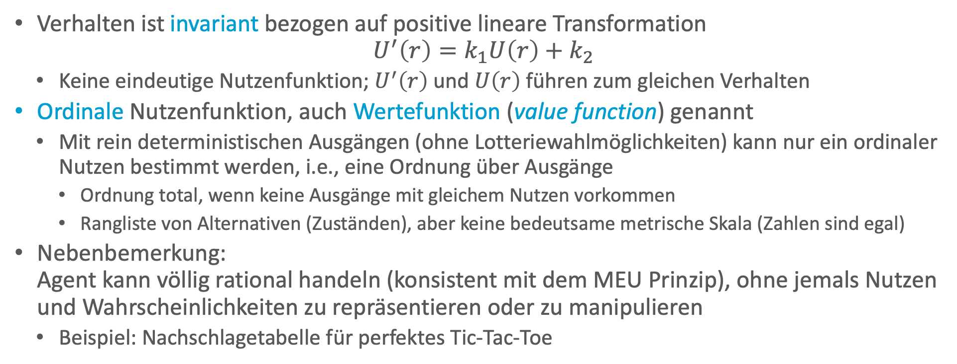
Nutzenfunktionen
Verhalten ist invariant bezogen auf positive lineare Transformation
$$U^{′}\left(r\right)=k_{1}U\left(r\right)+k_{2}$$
  Keine eindeutige Nutzenfunktion; $U^{′}\left(r\right)$ und $U\left(r\right)$ führen zum gleichen Verhalten
Ordinale Nutzenfunktion, auch Wertefunktion (value function) genannt
  Mit rein deterministischen Ausgängen (ohne Lotteriewahlmöglichkeiten) kann nur ein ordinaler Nutzen bestimmt werden, i.e., eine Ordnung über Ausgänge
    Ordnung total, wenn keine Ausgänge mit gleichem Nutzen vorkommen
    Rangliste von Alternativen (Zuständen), aber keine bedeutsame metrische Skala (Zahlen sind egal)
Nebenbemerkung:
Agent kann völlig rational handeln (konsistent mit dem MEU Prinzip), ohne jemals Nutzen und Wahrscheinlichkeiten zu repräsentieren oder zu manipulieren
  Beispiel: Nachschlagetabelle für perfektes Tic-Tac-Toe

Slide 18
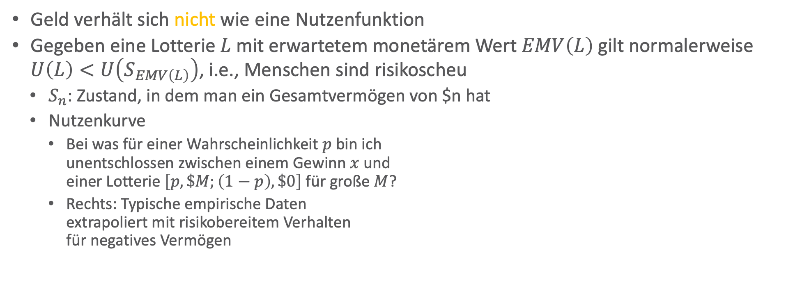
Geld
Geld verhält sich nicht wie eine Nutzenfunktion
Gegeben eine Lotterie $L$ mit erwartetem monetärem Wert $EMV\left(L\right)$ gilt normalerweise $U\left(L\right)<U\left(S_{EMV\left(L\right)}\right)$, i.e., Menschen sind risikoscheu
  $S_{n}$: Zustand, in dem man ein Gesamtvermögen von $n hat
  Nutzenkurve
    Bei was für einer Wahrscheinlichkeit $p$ bin ich
    unentschlossen zwischen einem Gewinn $x$ und
    einer Lotterie $\left[p,\$M;\left(1−p\right),\$0\right]$ für große $M$?
    Rechts: Typische empirische Daten
    extrapoliert mit risikobereitem Verhalten
    für negatives Vermögen
Abbildung: AIMAde, S. 720
Notes:
Utility theory: roots in economics; obvious candidate: money (or an agent’s total net asssets)
agent prefers more money to less, all other things being equal, exhibits a monotonic preference for more money; nothing about preferences between lotteries involving money
logarithmic utility function; should not assume that this is the definitive utility function for monetary value, but it is likely that most people have a utility function that is concave for positive wealth

Slide 19
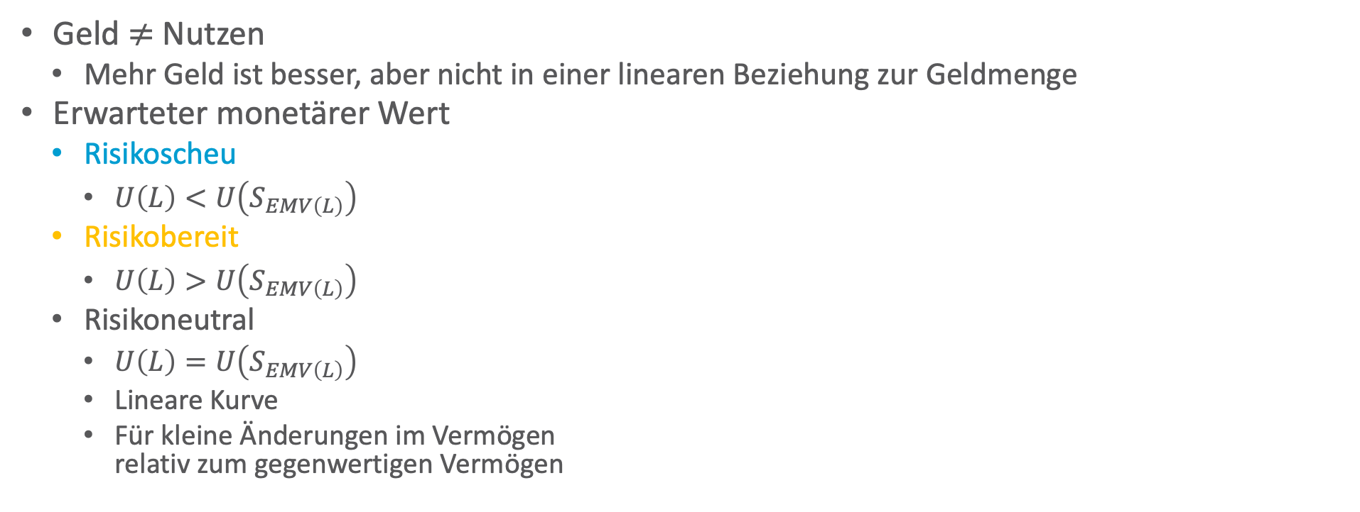
Geld versus Nutzen
Geld $≠$ Nutzen
  Mehr Geld ist besser, aber nicht in einer linearen Beziehung zur Geldmenge
Erwarteter monetärer Wert
  Risikoscheu
    $U\left(L\right)<U\left(S_{EMV\left(L\right)}\right)$
  Risikobereit
    $U\left(L\right)>U\left(S_{EMV\left(L\right)}\right)$
  Risikoneutral
    $U\left(L\right)=U\left(S_{EMV\left(L\right)}\right)$
    Lineare Kurve
    Für kleine Änderungen im Vermögen
    relativ zum gegenwertigen Vermögen
Abbildung: AIMAde, S. 720
Notes:
Averse: prefer a sure thing with a payoff that is less than the expected monetary value of a gamble
Seeking: someone already $10,000,000 in debt might well accept a gamble on a fair coin with a gain of $10,000,000 for heads and a loss of $20,000,000 for tails; Such behaviour might be called desperate, but it is rational if one is already in a desperate situation.
Neutral: Risk aversion is the basis for the insurance industry; People would rather pay a small insurance premium than gamble the price of their house against the chance of a fire. From the insurance company’s point of view, the price of the house is very small compared with the firm’s total reserves. This means that the insurer’s utility curve is approximately linear over such a small region, and the gamble costs the company almost nothing.

Slide 20
Nutzentheorie mit Mehrfachattributen
Ein gegebener Zustand kann mehrere Nutzen-Attribute haben
  ...weil es mehrere Bewertungskriterien gibt
  ...weil es mehrere Agenten (interessierte Parteien) mit verschiedenen Nutzenfunktionen gibt
  Beispiel: Erstellung eines neuen Flughafens ➝ Wahl des Standortes
    Kriterien: Probleme die der Bau verursacht, welche Kosten für das Bauland anfallen, welcher Abstand zu Ballungsgebieten vorliegt, welchen Lärm der Flugbetrieb verursacht, welche Sicherheitsrisiken aus der lokalen Topografie und den Wetterbedingungen entstehen usw.
Wir schauen uns an
  Fälle, in denen Entscheidungen gemacht werden können ohne die Attributwerte in einen einzigen Nutzenwert zu kombinieren
    Strenge Dominanz
  Fälle, in denen der Nutzen von Attributkombinationen sehr knapp spezifiziert werden kann
Notes:
Siting a new airport requires consideration of
disruption caused by construction;
the cost of land;
the distance from centers of population;
the noise of flight operations;
safety issues arising from local topography and weather conditions

Slide 21
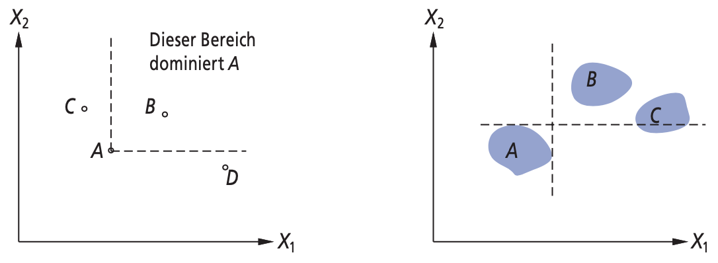

Strenge Dominanz
Typischerweise Attribute so definieren, dass $U$ monoton in jeder Dimension ist ➝
Strenge Dominanz
  Wahl $B$ dominiert Wahl $A$ strikt genau dann, wenn
  $∀ i :X_{i}\left(B\right)≥X_{i}\left(A\right)$ (und damit $U\left(B\right)≥U\left(A\right)$)
Deterministische Attribute
Unsichere Attribute
Notes:
B does not strictly dominate C (and D)
Seldom unique choice
cf. skylines
Strict dominance in uncertain case even less likely ➝ stochastic dominance

Slide 22
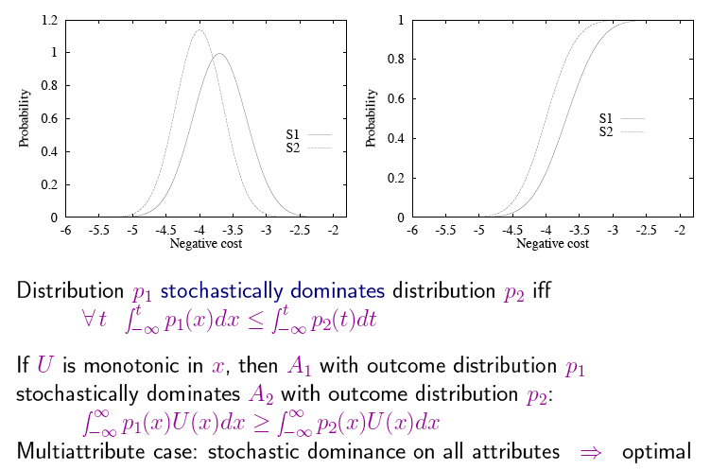
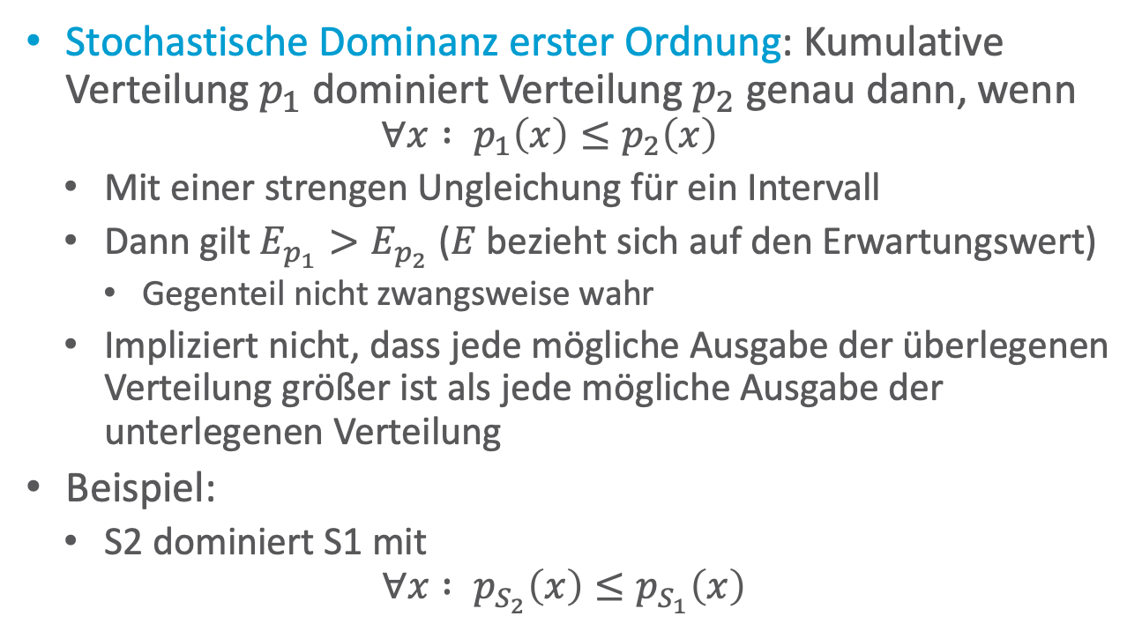
Stochastische Dominanz
Stochastische Dominanz erster Ordnung: Kumulative Verteilung $p_{1}$ dominiert Verteilung $p_{2}$ genau dann, wenn
  $$∀x : p_{1}\left(x\right)≤p_{2}\left(x\right)$$
  Mit einer strengen Ungleichung für ein Intervall
  Dann gilt $E_{p_{1}}>E_{p_{2}}$ ($E$ bezieht sich auf den Erwartungswert)
    Gegenteil nicht zwangsweise wahr
  Impliziert nicht, dass jede mögliche Ausgabe der überlegenen Verteilung größer ist als jede mögliche Ausgabe der unterlegenen Verteilung
Beispiel:
  S2 dominiert S1 mit
  $∀x : p_{S_{2}}\left(x\right)≤p_{S_{1}}\left(x\right)$
Abbildung: https://people.duke.edu/~dgraham/ECO_463/Handouts/StochasticDominance.pdf
Notes:
First-order vs. second-order dominance
S1 stochastically dominates S2: negative cost, so lower is better
negative Kosten maximieren (nicht Kosten minimieren)

Slide 23
Beispiel
Produkt P
Produkt Q
Profit ($m) | Wahrscheinlichkeit
0 bis unter 5 | 0.2
5 bis unter 10 | 0.3
10 bis unter 15 | 0.4
15 bis unter 20 | 0.1
Profit ($m) | Wahrscheinlichkeit
0 bis unter 5 | 0.0
5 bis unter 10 | 0.1
10 bis unter 15 | 0.5
15 bis unter 20 | 0.3
20 bis unter 25 | 0.1
Q dominiert P stochastisch in erster Ordnung.
Notes:
Product P first-order stochastically dominates product Q

Slide 24
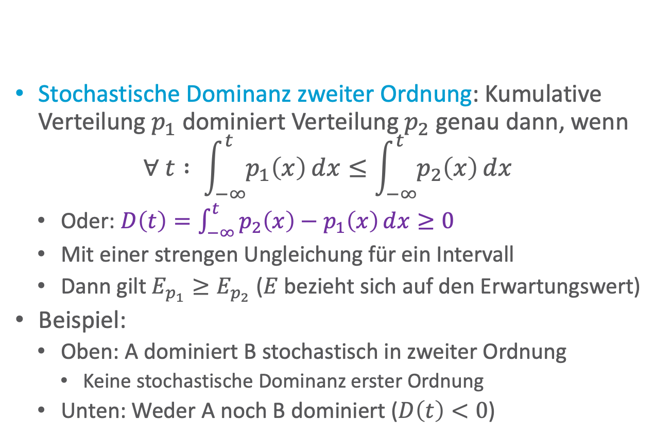
Stochastische Dominanz
Stochastische Dominanz zweiter Ordnung: Kumulative Verteilung $p_{1}$ dominiert Verteilung $p_{2}$ genau dann, wenn
$$∀ t : \int_{−∞}^{t}{p_{1}\left(x\right)ⅆx}≤\int_{−∞}^{t}{p_{2}\left(x\right)ⅆx}$$
  Oder: $D\left(t\right)=\int_{−∞}^{t}{p_{2}\left(x\right)−p_{1}\left(x\right)ⅆx}≥0$
  Mit einer strengen Ungleichung für ein Intervall
  Dann gilt $E_{p_{1}}≥E_{p_{2}}$ ($E$ bezieht sich auf den Erwartungswert)
Beispiel:
  Oben: A dominiert B stochastisch in zweiter Ordnung
    Keine stochastische Dominanz erster Ordnung
  Unten: Weder A noch B dominiert ($D\left(t\right)<0$)
t
t
t
t
https://people.duke.edu/~dgraham/ECO_463/Handouts/StochasticDominance.pdf
Abbildungen: https://www.vosesoftware.com/riskwiki/Stochasticdominancetests.php (t=z)
Notes:
They would have the same expected value if, in the definition above, the equality held for all t ≥ t∗ for some sufficiently large t∗.

Slide 25
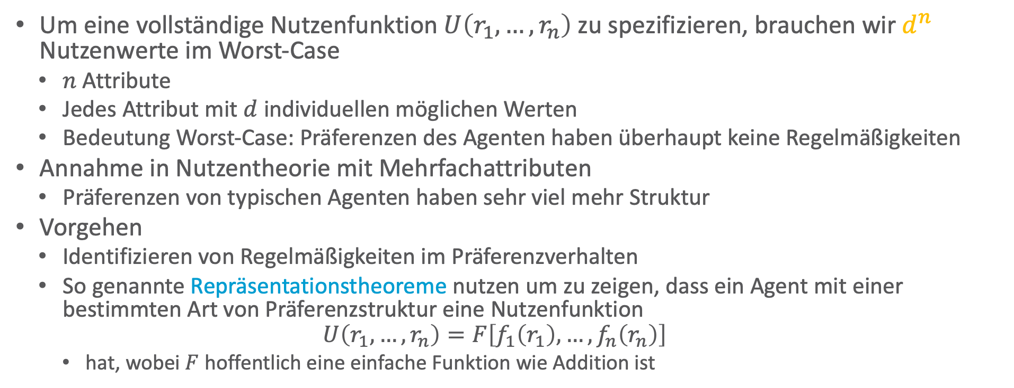
Präferenzstruktur
Um eine vollständige Nutzenfunktion $U\left(r_{1},…,r_{n}\right)$ zu spezifizieren, brauchen wir $d^{n}$ Nutzenwerte im Worst-Case
  $n$ Attribute
  Jedes Attribut mit $d$ individuellen möglichen Werten
  Bedeutung Worst-Case: Präferenzen des Agenten haben überhaupt keine Regelmäßigkeiten
Annahme in Nutzentheorie mit Mehrfachattributen
  Präferenzen von typischen Agenten haben sehr viel mehr Struktur
Vorgehen
  Identifizieren von Regelmäßigkeiten im Präferenzverhalten
  So genannte Repräsentationstheoreme nutzen um zu zeigen, dass ein Agent mit einer bestimmten Art von Präferenzstruktur eine Nutzenfunktion
  $$U\left(r_{1},…,r_{n}\right)=F\left[f_{1}\left(r_{1}\right),…,f_{n}\left(r_{n}\right)\right]$$
    hat, wobei $F$ hoffentlich eine einfache Funktion wie Addition ist
Notes:
Similar to Bayesian networks that decompose the joint probability of several random variables

Slide 26
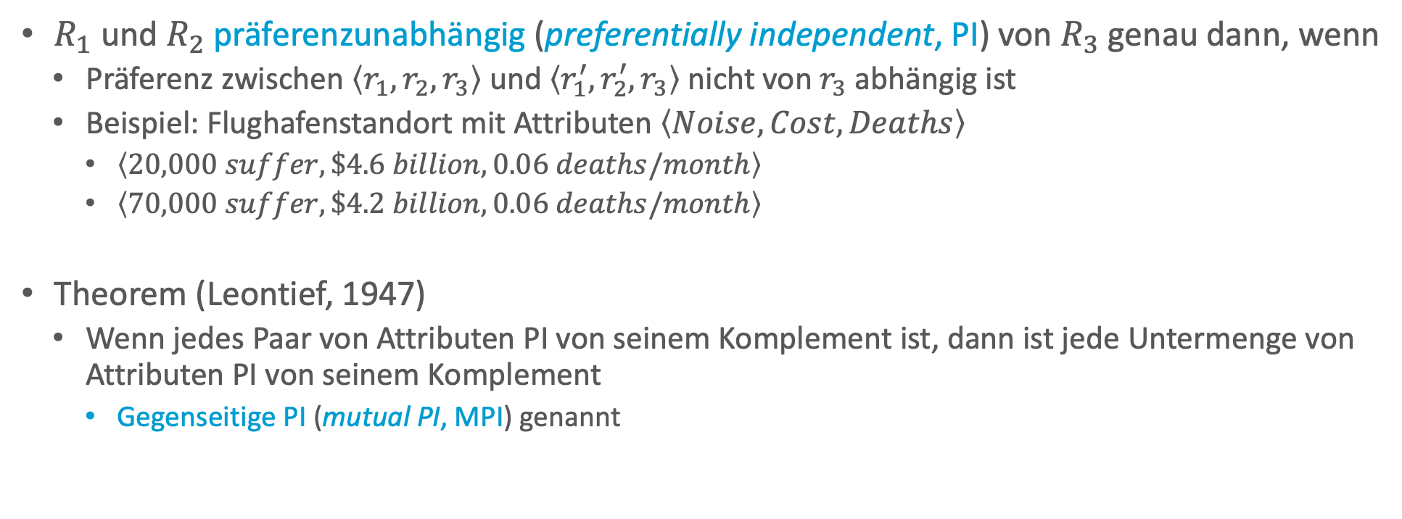
Präferenzstruktur : Deterministisch
$R_{1}$ und $R_{2}$ präferenzunabhängig (preferentially independent, PI) von $R_{3}$ genau dann, wenn
  Präferenz zwischen $\left\langle r_{1},r_{2},r_{3}\right\rangle$ und $\left\langle r_{1}^{′},r_{2}^{′},r_{3}\right\rangle$ nicht von $r_{3}$ abhängig ist
  Beispiel: Flughafenstandort mit Attributen $\left\langle Noise, Cost, Deaths\right\rangle$
    $\left\langle 20,000 suffer, \$4.6 billion, 0.06 deaths/month\right\rangle$
    $\left\langle 70,000 suffer, \$4.2 billion, 0.06 deaths/month\right\rangle$
Theorem (Leontief, 1947)
  Wenn jedes Paar von Attributen PI von seinem Komplement ist, dann ist jede Untermenge von Attributen PI von seinem Komplement
    Gegenseitige PI (mutual PI, MPI) genannt
Notes:
MPI, where it doesn’t hold: Suppose you are at a medieval market, considering the purchase of some hunting dogs, some chickens, and some wicker cages for the chickens. The hunting dogs are very valuable, but if you don’t have enough cages for the chickens, the dogs will eat the chickens; hence, the tradeoff between dogs and chickens depends strongly on the number of cages, and MPI is violated.
The existence of these kinds of interactions among various attributes makes it much harder to assess the overall value function.

Slide 27
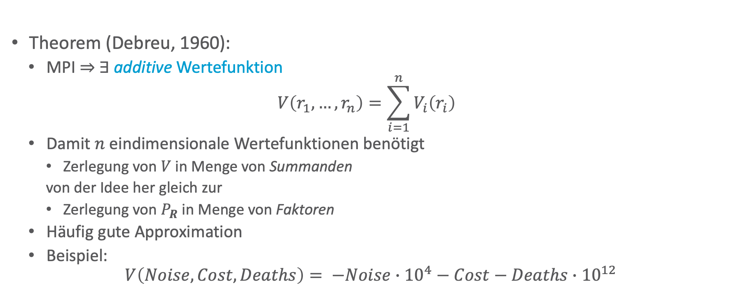
Präferenzstruktur : Deterministisch
Theorem (Debreu, 1960):
  MPI ⇒ ∃ additive Wertefunktion
  $$V\left(r_{1},…, r_{n}\right)=\sum_{i=1}^{n}{V_{i}\left(r_{i}\right)}$$
  Damit $n$ eindimensionale Wertefunktionen benötigt
    Zerlegung von $V$ in Menge von Summanden
    von der Idee her gleich zur
    Zerlegung von $P_{R}$ in Menge von Faktoren
  Häufig gute Approximation
  Beispiel:
  $$V\left(Noise, Cost,Deaths\right)= −Noise∙{10}^{4}−Cost−Deaths∙{10}^{12}$$
Notes:
MPI, where it doesn’t hold: Suppose you are at a medieval market, considering the purchase of some hunting dogs, some chickens, and some wicker cages for the chickens. The hunting dogs are very valuable, but if you don’t have enough cages for the chickens, the dogs will eat the chickens; hence, the tradeoff between dogs and chickens depends strongly on the number of cages, and MPI is violated.
The existence of these kinds of interactions among various attributes makes it much harder to assess the overall value function.

Slide 28
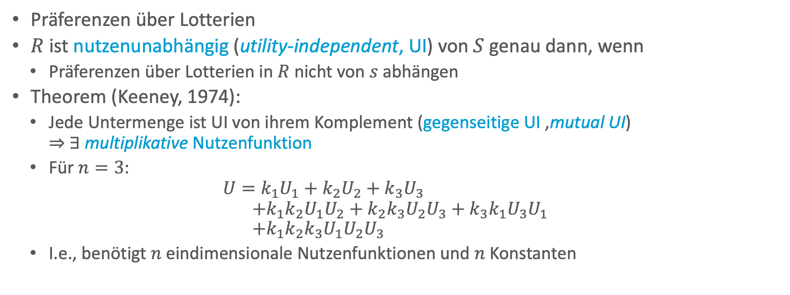
Präferenzstruktur: Stochastisch
Präferenzen über Lotterien
$R$ ist nutzenunabhängig (utility-independent, UI) von $S$ genau dann, wenn
  Präferenzen über Lotterien in $R$ nicht von $s$ abhängen
Theorem (Keeney, 1974):
  Jede Untermenge ist UI von ihrem Komplement (gegenseitige UI ,mutual UI)
  ⇒ ∃ multiplikative Nutzenfunktion
  Für $n=3$:
  $$U=k_{1}U_{1}+k_{2}U_{2}+k_{3}U_{3} \\ +k_{1}k_{2}U_{1}U_{2}+k_{2}k_{3}U_{2}U_{3}+k_{3}k_{1}U_{3}U_{1} \\ +k_{1}k_{2}k_{3}U_{1}U_{2}U_{3}$$
  I.e., benötigt $n$ eindimensionale Nutzenfunktionen und $n$ Konstanten
Notes:
UI extension of PI
Routine procedures and software packages for generating preference tests to identify various canonical families of utility functions

Slide 29
Zwischenzusammenfassung
Präferenzen
  Präferenzen eines rationalen Agenten müssen Einschränkungen erfüllen
Nutzen
  Rationale Präferenzen = Maximierung des erwarteten Nutzens möglich
  Axiome
  MEU Prinzip
Dominanz
  Strenge Dominanz
  Stochastische Dominanz erster und zweiter Ordnung
Präferenzstruktur
  (Gegenseite) Präferenzunabhängigkeit
  (Gegenseite) Nutzenunabhängigkeit

Slide 30
Überblick: 7. Entscheidungstheoretische PGMs und Inferenz
Nutzentheorie
  Präferenzen, Nutzen, Maximum-Expected-Utility Prinzip, Dominanz und Unabhängigkeiten
Entscheidungstheoretische episodische PGMs und Inferenz
  Syntax: Knoten für Nutzen / Entscheidungen, Einflussdiagram, Entscheidungsmodell; Semantik
  Inferenzaufgaben: Erwarteter Nutzen, Aktionen mit höchstem erwarteten Nutzen
  Entscheidungstheoretische VE-Variante
  Informationswerttheorie
Entscheidungstheoretische sequentielle PGMs und Inferenz
  Zeitliche Inferenzaufgaben
  VE-basierter Inferenzalgorithmus
  Automatisiertes Handeln

Slide 31
Entscheidungsmodelle
Erweitere ein PGM um Aktionen und Nutzen zu berücksichtigen
  Entscheidungsvariablen
  Nutzenvariablen
Auch Entscheidungsnetze bzw. für BNs, Einflussdiagramme (influence diagrams) genannt
Gegeben ein Entscheidungsmodell, nutze beliebigen Inferenzalgorithmus
um Aktionen zu finden, die zum höchsten erwarteten Nutzen führen
Ermöglicht auch so genannte
Informationswert-Berechnungen
  Ist es es wert Ressourcen darauf zu verwenden mehr Information (in Form von Evidenz) zu besorgen?
Ronald A. Howard: Information Value Theory. In: IEEE Transactions on Systems Science and Cybernetics, 1966.
Ronald A. Howard, James E. Matheson: Influence Diagrams. In: Readings on the Principles and Applications of Decision Analysis, 1984.

Slide 32



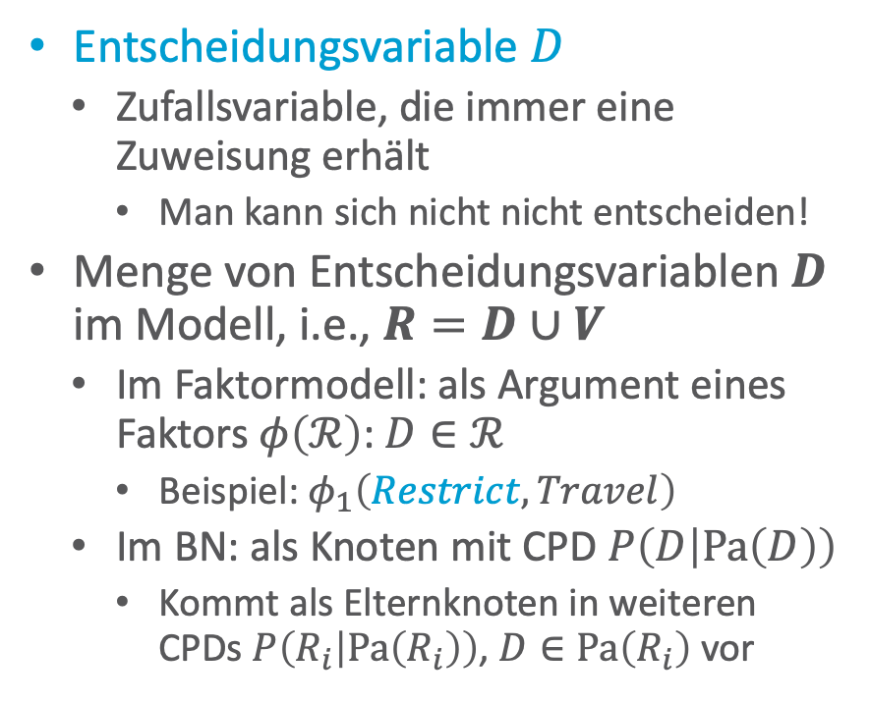












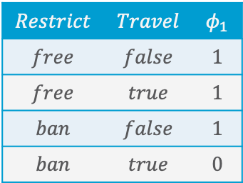



Entscheidungsvariablen
Entscheidungsvariable $D$
  Zufallsvariable, die immer eine Zuweisung erhält
    Man kann sich nicht nicht entscheiden!
Menge von Entscheidungsvariablen $D$
im Modell, i.e., $R=D∪V$
  Im Faktormodell: als Argument eines Faktors $φ\left(ℛ\right)$: $D∈ℛ$
    Beispiel: $φ_{1}\left(Restrict,Travel\right)$
  Im BN: als Knoten mit CPD $P\left(D | Pa\left(D\right)\right)$
    Kommt als Elternknoten in weiteren
    CPDs $P\left(R_{i} | Pa\left(R_{i}\right)\right)$, $D∈Pa\left(R_{i}\right)$ vor
$$Restrict$$ | $$Travel$$ | $$φ_{1}$$
$$free$$ | $$false$$ | $$1$$
$$free$$ | $$true$$ | $$1$$
$$ban$$ | $$false$$ | $$1$$
$$ban$$ | $$true$$ | $$0$$
$$f_{U}$$
$$Util$$
$$Restrict$$
$$f_{1}$$
$$Epid$$
$$Travel$$
$$f_{2}$$
$$f_{3}$$
$$Treat$$
$$Sick$$
$$AirportSite$$
$$Traffic$$
$$Deaths$$
$$Litigation$$
$$Noise$$
$$U$$
$$Construction$$
$$Cost$$
Ronald A. Howard, James E. Matheson: Influence Diagrams. In: Readings on the Principles and Applications of Decision Analysis, 1984.

Slide 33
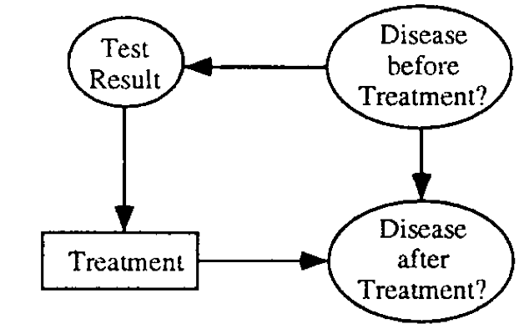
Entscheidungsvariablen
Nach Howard und Matheson (1984) bedeutet es für eingehende Kanten der Entscheidungsvariable, dass die Werte diese Variablen zur Entscheidungsfindung vorliegen (Evidenz).
$$Restrict$$ | $$Travel$$ | $$φ_{1}$$
$$free$$ | $$false$$ | $$1$$
$$free$$ | $$true$$ | $$1$$
$$ban$$ | $$false$$ | $$1$$
$$ban$$ | $$true$$ | $$0$$
$$f_{U}$$
$$Util$$
$$Restrict$$
$$f_{1}$$
$$Epid$$
$$Travel$$
$$f_{2}$$
$$f_{3}$$
$$Treat$$
$$Sick$$
$$AirportSite$$
$$Traffic$$
$$Deaths$$
$$Litigation$$
$$Noise$$
$$U$$
$$Construction$$
$$Cost$$
Ronald A. Howard, James E. Matheson: Influence Diagrams. In: Readings on the Principles and Applications of Decision Analysis, 1984.
Abbildung: Robert F. Nease, Jr., Douglas K. Owens: Use of Influence Diagrams to Structure Medical Decisions . In: Medical Decision Making, 1997.

Slide 34

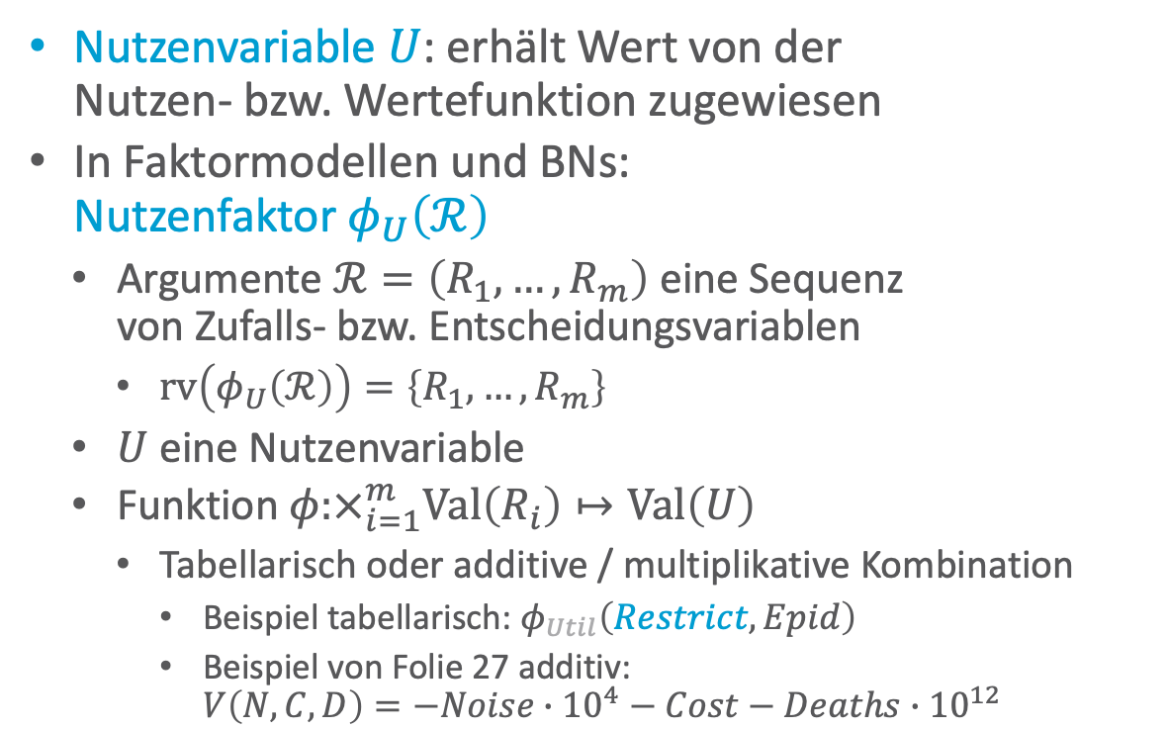
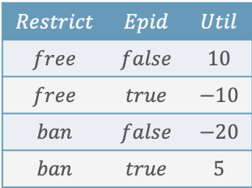
Nutzenvariablen in Faktoren
Nutzenvariable $U$: erhält Wert von der
Nutzen- bzw. Wertefunktion zugewiesen
In Faktormodellen und BNs:
Nutzenfaktor $φ_{U}\left(ℛ\right)$
  Argumente $ℛ=\left(R_{1},…,R_{m}\right)$ eine Sequenz
  von Zufalls- bzw. Entscheidungsvariablen
    $rv\left(φ_{U}\left(ℛ\right)\right)=\left\{R_{1},…,R_{m}\right\}$
  $U$ eine Nutzenvariable
  Funktion $φ:×_{i=1}^{m}Val\left(R_{i}\right)↦Val\left(U\right)$
    Tabellarisch oder additive / multiplikative Kombination
      Beispiel tabellarisch: $φ_{Util}\left(Restrict,Epid\right)$
      Beispiel von Folie 27 additiv:
      $V\left(N,C,D\right)=−Noise∙{10}^{4}−Cost−Deaths∙{10}^{12}$
$$Restrict$$ | $$Epid$$ | $$Util$$
$$free$$ | $$false$$ | $$10$$
$$free$$ | $$true$$ | $$−10$$
$$ban$$ | $$false$$ | $$−20$$
$$ban$$ | $$true$$ | $$5$$
$$f_{U}$$
$$Util$$
$$Restrict$$
$$f_{1}$$
$$Epid$$
$$Travel$$
$$f_{2}$$
$$f_{3}$$
$$Treat$$
$$Sick$$
$$AirportSite$$
$$Traffic$$
$$Deaths$$
$$f_{U}=V\left(N,C,D\right)$$
$$Litigation$$
$$Noise$$
$$U$$
$$Construction$$
$$Cost$$

Slide 35
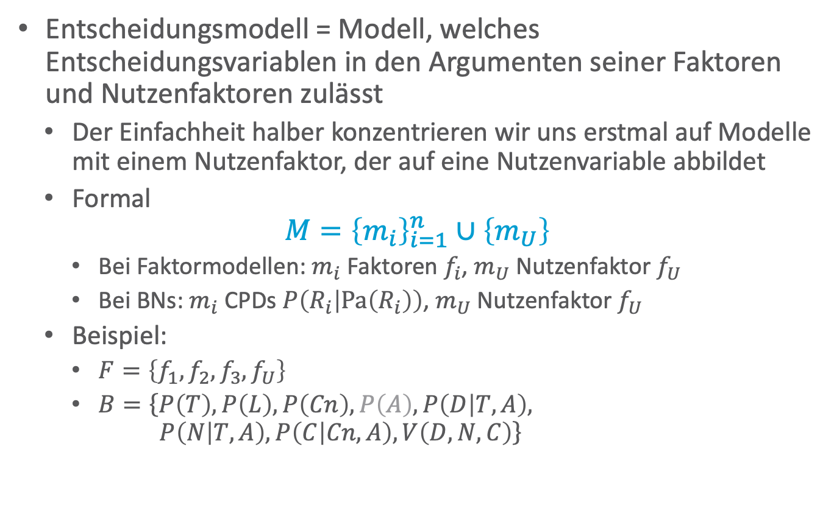
Entscheidungsmodell
Entscheidungsmodell = Modell, welches Entscheidungsvariablen in den Argumenten seiner Faktoren und Nutzenfaktoren zulässt
  Der Einfachheit halber konzentrieren wir uns erstmal auf Modelle mit einem Nutzenfaktor, der auf eine Nutzenvariable abbildet
  Formal
$$M={\left\{m_{i}\right\}}_{i=1}^{n}∪\left\{m_{U}\right\}$$
    Bei Faktormodellen: $m_{i}$ Faktoren $f_{i}$, $m_{U}$ Nutzenfaktor $f_{U}$
    Bei BNs: $m_{i}$ CPDs $P\left(R_{i} | Pa\left(R_{i}\right)\right)$, $m_{U}$ Nutzenfaktor $f_{U}$
  Beispiel:
    $F=\left\{f_{1},f_{2},f_{3},f_{U}\right\}$
    $B=\left\{P\left(T\right),P\left(L\right),P\left(Cn\right),P\left(A\right),P\left(D | T,A\right), \right.$
    $\left.P\left(N | T,A\right),P\left(C | Cn,A\right),V\left(D,N,C\right)\right\}$
$$f_{U}$$
$$Util$$
$$Restrict$$
$$f_{1}$$
$$Epid$$
$$Travel$$
$$f_{2}$$
$$f_{3}$$
$$Treat$$
$$Sick$$
$$AirportSite$$
$$Traffic$$
$$Deaths$$
Apriori-Informationen zu den Aktionen, oft aber gleichverteilt ➝ weglassen möglich
$$Litigation$$
$$Noise$$
$$U$$
$$Construction$$
$$Cost$$
$$T≜Traffic,L≜Litigation,Cn≜Construction,A≜AirportLocation,D≜Deaths,N≜Noise,C≜Cost$$

Slide 36
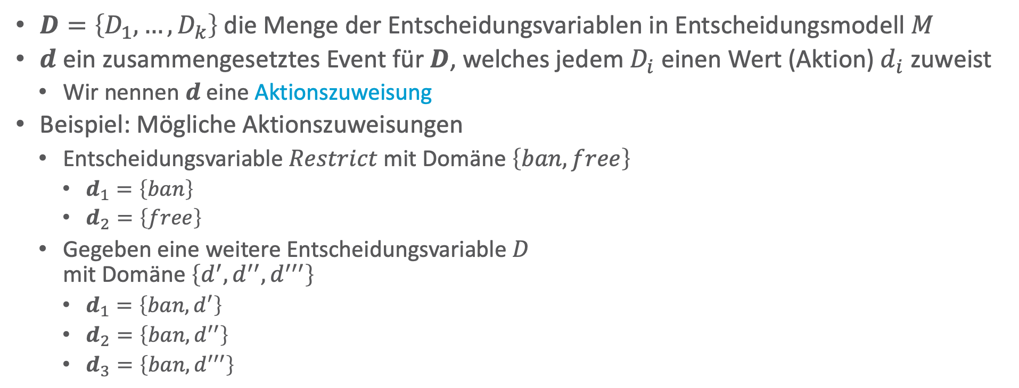

Aktionszuweisungen
$D=\left\{D_{1},…, D_{k}\right\}$ die Menge der Entscheidungsvariablen in Entscheidungsmodell $M$
$d$ ein zusammengesetztes Event für $D$, welches jedem $D_{i}$ einen Wert (Aktion) $d_{i}$ zuweist
  Wir nennen $d$ eine Aktionszuweisung
Beispiel: Mögliche Aktionszuweisungen
  Entscheidungsvariable $Restrict$ mit Domäne $\left\{ban, free\right\}$
    $d_{1}=\left\{ban\right\}$
    $d_{2}=\left\{free\right\}$
  Gegeben eine weitere Entscheidungsvariable $D$
  mit Domäne $\left\{d^{′}, d^{′′},d^{′′′}\right\}$
    $d_{1}=\left\{ban,d^{′}\right\}$
    $d_{2}=\left\{ban,d^{′′}\right\}$
    $d_{3}=\left\{ban,d^{′′′}\right\}$
$$f_{U}$$
$$Util$$
$$Restrict$$
$$f_{1}$$
$$Epid$$
    $d_{4}=\left\{free,d^{′}\right\}$
    $d_{5}=\left\{free,d^{′′}\right\}$
    $d_{6}=\left\{free,d^{′′′}\right\}$
$$Travel$$
$$f_{2}$$
$$f_{3}$$
$$Treat$$
$$Sick$$

Slide 37



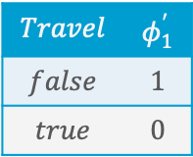


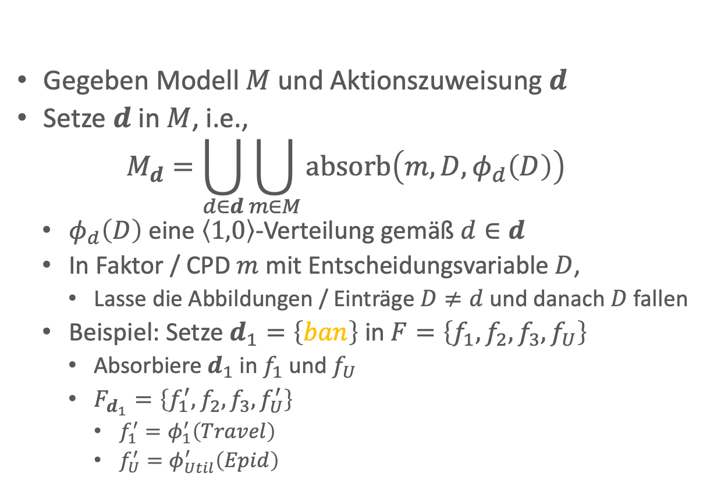
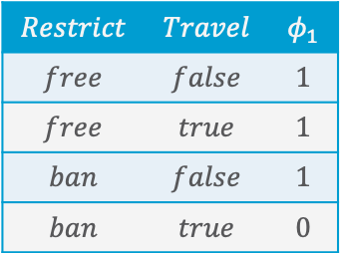


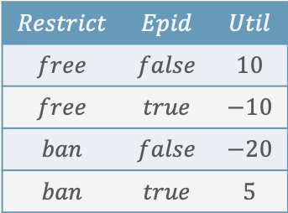

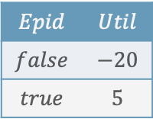


Entscheidungen machen: Aktionen zuweisen
$$Restrict$$ | $$Travel$$ | $$φ_{1}$$
$$free$$ | $$false$$ | $$1$$
$$free$$ | $$true$$ | $$1$$
$$ban$$ | $$false$$ | $$1$$
$$ban$$ | $$true$$ | $$0$$
$$Restrict$$ | $$Epid$$ | $$Util$$
$$free$$ | $$false$$ | $$10$$
$$free$$ | $$true$$ | $$−10$$
$$ban$$ | $$false$$ | $$−20$$
$$ban$$ | $$true$$ | $$5$$
Gegeben Modell $M$ und Aktionszuweisung $d$
Setze $d$ in $M$, i.e.,
$M_{d}=\bigcup_{d∈d}{\bigcup_{m∈M}{\text{absorb}\left(m,D,φ_{d}\left(D\right)\right)}}$
  $φ_{d}\left(D\right)$ eine $\left\langle 1,0\right\rangle$-Verteilung gemäß $d∈d$
  In Faktor / CPD $m$ mit Entscheidungsvariable $D$,
    Lasse die Abbildungen / Einträge $D≠d$ und danach $D$ fallen
  Beispiel: Setze $d_{1}=\left\{ban\right\}$ in $F=\left\{f_{1},f_{2},f_{3},f_{U}\right\}$
    Absorbiere $d_{1}$ in $f_{1}$ und $f_{U}$
    $F_{d_{1}}=\left\{f_{1}^{′},f_{2},f_{3},f_{U}^{′}\right\}$
      $f_{1}^{′}=φ_{1}^{′}\left(Travel\right)$
      $f_{U}^{′}=φ_{Util}^{′}\left(Epid\right)$
$$Travel$$ | $$φ_{1}^{′}$$
$$false$$ | $$1$$
$$true$$ | $$0$$
$$Epid$$ | $$Util$$
$$false$$ | $$−20$$
$$true$$ | $$5$$
$$^{′}$$
$$f_{U}$$
$$Util$$
$$Restrict$$
$$^{′}$$
$$f_{1}$$
$$Epid$$
$$Travel$$
$$f_{2}$$
$$f_{3}$$
$$Treat$$
$$Sick$$

Slide 38
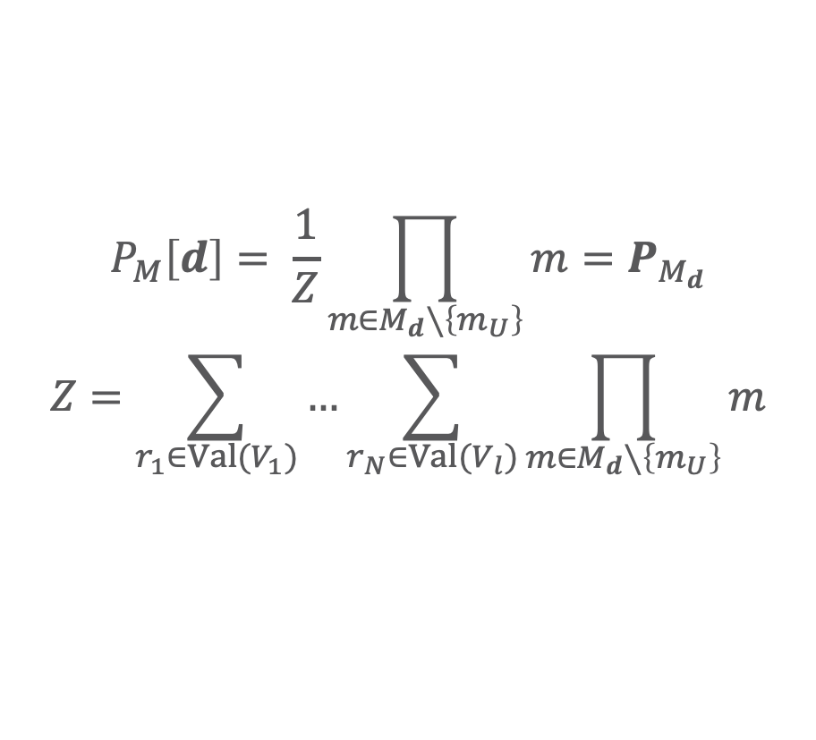

Semantik des Entscheidungsmodells
Semantik eines Entscheidungsmodelle $M={\left\{m_{i}\right\}}_{i=1}^{n}∪\left\{m_{U}\right\}$ über Entscheidungsvariablen $D=\left\{D_{1},…, D_{k}\right\}$ und verbleibende Zufallsvariablen $V=\left\{V_{1},…, V_{l}\right\}$
  Gegeben Aktionszuweisung $d$ für $D$ ➝ Müssen immer gesetzt sein (keine Nicht-Entscheidung!)
  Vollständige gemeinsame Wahrscheinlichkeitsverteilung der Nicht-Nutzenfaktoren
    Nutzenfaktoren irrelevant für probabilistisches Verhalten
  $$P_{M}\left[d\right]= \frac{1}{Z}\prod_{m∈M_{d}∖\left\{m_{U}\right\}}{m}=P_{M_{d}}$$
  $$Z=\sum_{r_{1}∈Val(V_{1})}{…\sum_{r_{N}∈Val(V_{l})}{\prod_{m∈M_{d}∖\left\{m_{U}\right\}}{m}}}$$
Multiplikative Semantik mit einem inneren Produkt und äußerer Summe: Faktoren multiplizieren, dann Zufallsvariablen aussummieren.
➝ Summen-Produkt-Algorithmus (sum-product algorithm)

Slide 39




Beispiel
Links: Entscheidungsmodell $F=\left\{f_{1},f_{2},f_{3},f_{U}\right\}$
Mitte: $F$ mit $d_{1}=\left\{ban\right\}$ gesetzt $F_{d_{1}}=\left\{f_{1}^{′},f_{2},f_{3},f_{U}^{′}\right\}$
  $f_{1}^{′}=φ_{1}^{′}\left(Travel\right)$
  $f_{U}^{′}=φ_{Util}^{′}\left(Epid\right)$
Rechts Modell relevant für bisherige Anfragetypen: $F=\left\{f_{1}^{′},f_{2},f_{3} \right\}$
$$f_{U}$$
$$Util$$
$$f_{U}^{′}$$
$$Util$$
$$Restrict$$
$$f_{1}$$
$$Epid$$
$$f_{1}^{′}$$
$$Epid$$
$$f_{1}^{′}$$
$$Epid$$
$$Travel$$
$$f_{2}$$
$$f_{3}$$
$$Treat$$
$$Travel$$
$$f_{2}$$
$$f_{3}$$
$$Treat$$
$$Travel$$
$$f_{2}$$
$$f_{3}$$
$$Treat$$
$$Sick$$
$$Sick$$
$$Sick$$

Slide 40

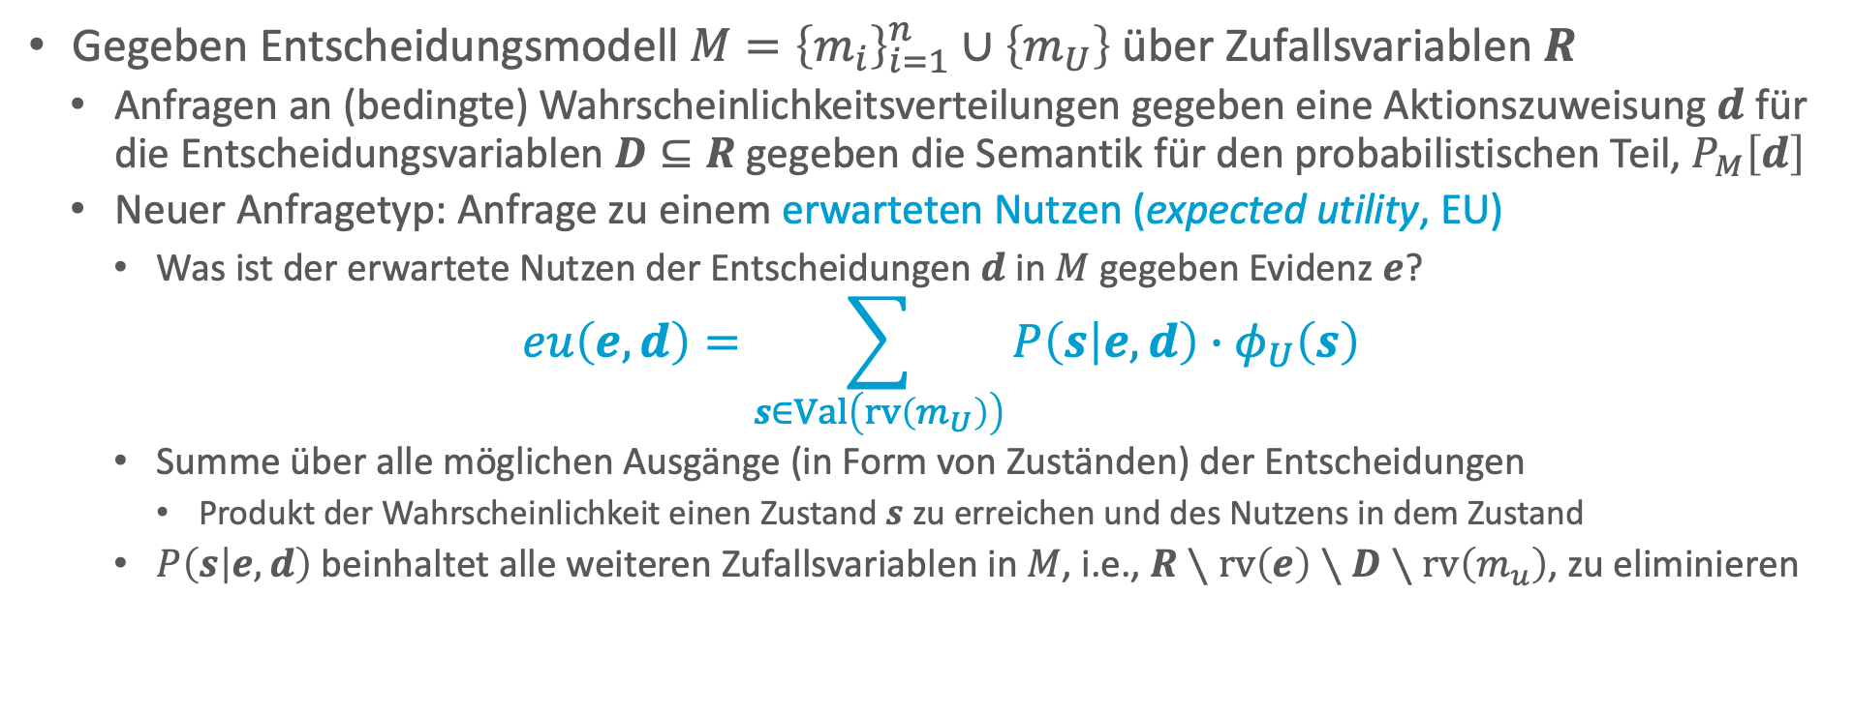
Anfragentypen in Entscheidungsmodellen
Gegeben Entscheidungsmodell $M={\left\{m_{i}\right\}}_{i=1}^{n}∪\left\{m_{U}\right\}$ über Zufallsvariablen $R$
  Anfragen an (bedingte) Wahrscheinlichkeitsverteilungen gegeben eine Aktionszuweisung $d$ für die Entscheidungsvariablen $D⊆R$ gegeben die Semantik für den probabilistischen Teil, $P_{M}\left[d\right]$
  Neuer Anfragetyp: Anfrage zu einem erwarteten Nutzen (expected utility, EU)
    Was ist der erwartete Nutzen der Entscheidungen $d$ in $M$ gegeben Evidenz $e$?
$$eu\left(e,d\right)=\sum_{s∈Val\left(rv\left(m_{U}\right)\right)}{P\left(s | e,d\right)∙φ_{U}\left(s\right)}$$
    Summe über alle möglichen Ausgänge (in Form von Zuständen) der Entscheidungen
      Produkt der Wahrscheinlichkeit einen Zustand $s$ zu erreichen und des Nutzens in dem Zustand
    $P\left(s | e,d\right)$ beinhaltet alle weiteren Zufallsvariablen in $M$, i.e., $R∖rv\left(e\right)∖D∖rv\left(m_{u}\right)$, zu eliminieren
$$=S$$

Slide 41
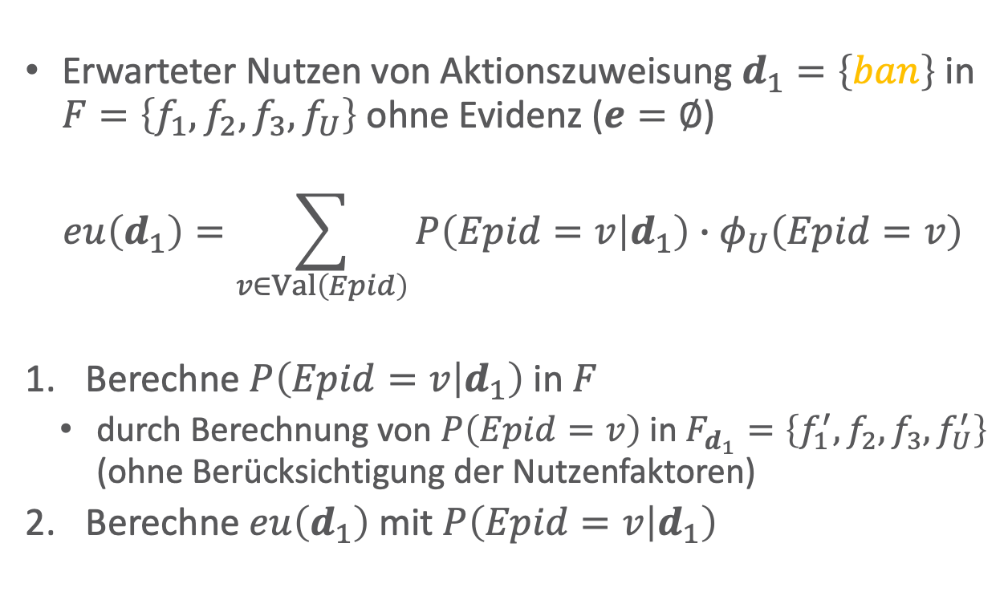

EU Anfrage: Beispiel
Erwarteter Nutzen von Aktionszuweisung $d_{1}=\left\{ban\right\}$ in $F=\left\{f_{1},f_{2},f_{3},f_{U}\right\}$ ohne Evidenz ($e=∅$)
$$eu\left(d_{1}\right)=\sum_{v∈Val\left(Epid\right)}{P\left(Epid=v | d_{1}\right)∙φ_{U}\left(Epid=v\right)}$$
Berechne $P\left(Epid=v | d_{1}\right)$ in $F$
  durch Berechnung von $P\left(Epid=v\right)$ in $F_{d_{1}}=\left\{f_{1}^{′},f_{2},f_{3},f_{U}^{′}\right\}$ (ohne Berücksichtigung der Nutzenfaktoren)
Berechne $eu\left(d_{1}\right)$ mit $P\left(Epid=v | d_{1}\right)$
$$f_{U}$$
$$Util$$
$$Restrict$$
$$f_{1}$$
$$Epid$$
$$Travel$$
$$f_{2}$$
$$f_{3}$$
$$Treat$$
$$Sick$$
$$f_{U}^{′}$$
$$Util$$
$$f_{1}^{′}$$
$$Epid$$
$$Travel$$
$$f_{2}$$
$$f_{3}$$
$$Treat$$
$$Sick$$

Slide 42


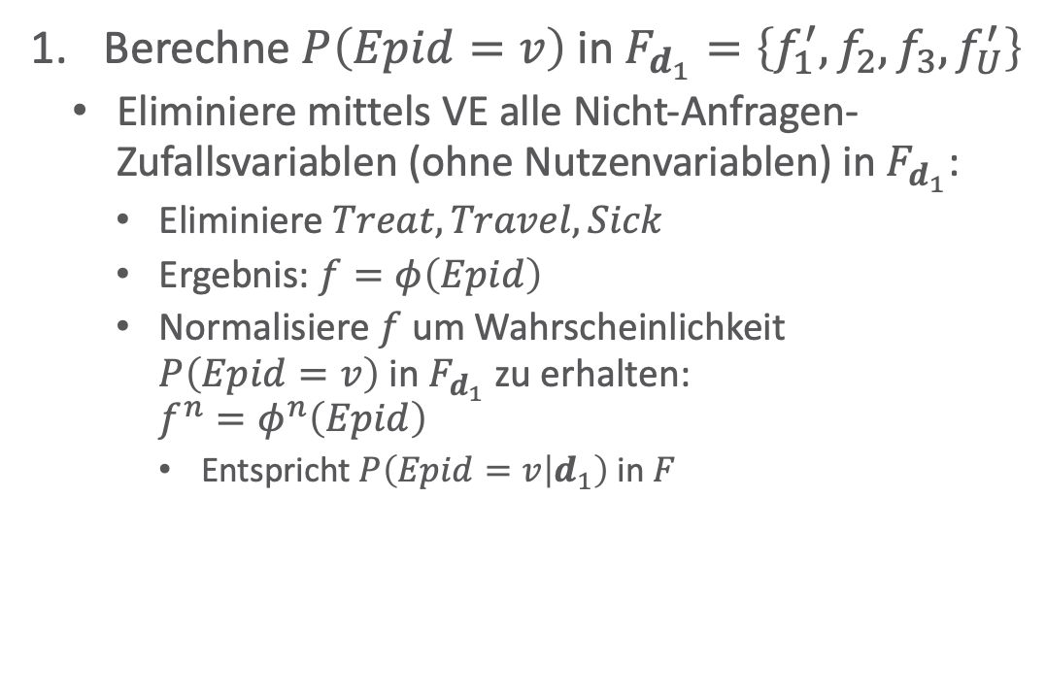


EU Anfrage: Beispiel
Berechne $P\left(Epid=v\right)$ in $F_{d_{1}}=\left\{f_{1}^{′},f_{2},f_{3},f_{U}^{′}\right\}$
  Eliminiere mittels VE alle Nicht-Anfragen-Zufallsvariablen (ohne Nutzenvariablen) in $F_{d_{1}}$:
    Eliminiere $Treat,Travel,Sick$
    Ergebnis: $f=φ\left(Epid\right)$
    Normalisiere $f$ um Wahrscheinlichkeit
    $P\left(Epid=v\right)$ in $F_{d_{1}}$ zu erhalten:
    $f^{n}=φ^{n}\left(Epid\right)$
      Entspricht $P\left(Epid=v | d_{1}\right)$ in $F$
$$Epid$$
$$f_{1}^{′}$$
$$Epid$$
$$Travel$$
$$f_{2}$$
$$f_{3}$$
$$Treat$$
$$f^{n}$$
$$Sick$$
$$f_{U}^{′}$$
$$Util$$
$$f_{U}^{′}$$
$$Util$$
$$Epid$$
$$f_{1}^{′}$$
$$Epid$$
$$Travel$$
$$f_{2}$$
$$f_{3}$$
$$Treat$$
$$f^{n}$$
$$Sick$$

Slide 43
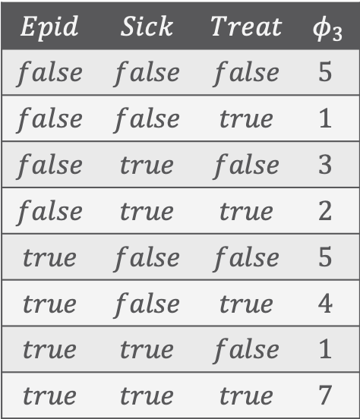

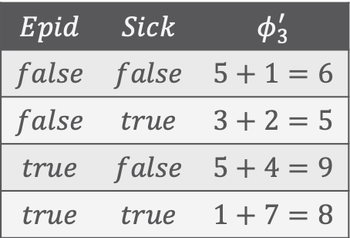
EU Anfrage: Beispiel
Eliminiere $Treat$: Aus $f_{3}$ aussummieren
$$Epid$$ | $$Sick$$ | $$Treat$$ | $$φ_{3}$$
$$false$$ | $$false$$ | $$false$$ | $$5$$
$$false$$ | $$false$$ | $$true$$ | $$1$$
$$false$$ | $$true$$ | $$false$$ | $$3$$
$$false$$ | $$true$$ | $$true$$ | $$2$$
$$true$$ | $$false$$ | $$false$$ | $$5$$
$$true$$ | $$false$$ | $$true$$ | $$4$$
$$true$$ | $$true$$ | $$false$$ | $$1$$
$$true$$ | $$true$$ | $$true$$ | $$7$$
$$Epid$$ | $$Sick$$ | $$φ_{3}^{′}$$
$$false$$ | $$false$$ | $$5+1=6$$
$$false$$ | $$true$$ | $$3+2=5$$
$$true$$ | $$false$$ | $$5+4=9$$
$$true$$ | $$true$$ | $$1+7=8$$
$$f_{1}^{′}$$
$$Epid$$
+
$$f_{2}$$
$$f_{3}$$
$$Travel$$
$$Treat$$
+
+
$$Sick$$
+
$$f_{U}^{′}$$
$$Util$$
$$f_{1}^{′}$$
$$Epid$$
$$Travel$$
$$f_{2}$$
$$f_{3}$$
$$Treat$$
$$Sick$$

Slide 44


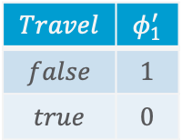
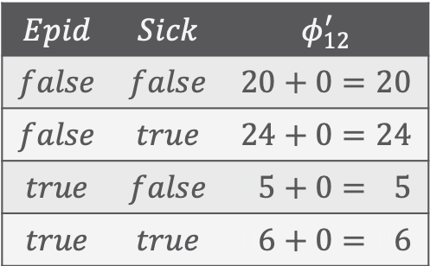

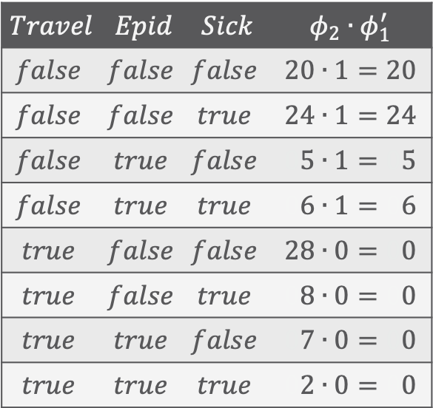
EU Anfrage: Beispiel
$$Travel$$ | $$φ_{1}^{′}$$
$$false$$ | $$1$$
$$true$$ | $$0$$
Eliminiere $Travel$: Multipliziere $f_{1}^{′},f_{2}$, summiere $Travel$ aus Ergebnis aus
$$Travel$$ | $$Epid$$ | $$Sick$$ | $$φ_{2}∙φ_{1}^{′}$$
$$false$$ | $$false$$ | $$false$$ | $$20∙1=20$$
$$false$$ | $$false$$ | $$true$$ | $$24∙1=24$$
$$false$$ | $$true$$ | $$false$$ | $$05∙1=05$$
$$false$$ | $$true$$ | $$true$$ | $$06∙1=06$$
$$true$$ | $$false$$ | $$false$$ | $$28∙0=00$$
$$true$$ | $$false$$ | $$true$$ | $$08∙0=00$$
$$true$$ | $$true$$ | $$false$$ | $$07∙0=00$$
$$true$$ | $$true$$ | $$true$$ | $$02∙0=00$$
$$Epid$$ | $$Sick$$ | $$φ_{12}^{′}$$
$$false$$ | $$false$$ | $$20+0=20$$
$$false$$ | $$true$$ | $$24+0=24$$
$$true$$ | $$false$$ | $$05+0=05$$
$$true$$ | $$true$$ | $$06+0=06$$
$$f_{1}^{′}$$
$$Epid$$
+
$$f_{2}$$
$$f_{3}^{′}$$
$$Travel$$
+
+
$$Sick$$
+
$$f_{U}^{′}$$
$$Util$$
$$f_{1}^{′}$$
$$Epid$$
$$Travel$$
$$f_{2}$$
$$f_{3}^{′}$$
$$Sick$$

Slide 45



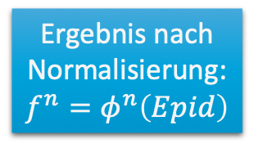


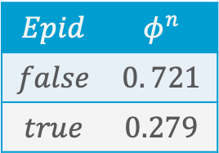



EU Anfrage: Beispiel
Eliminiere $Sick$: Multipliziere $f_{12}^{′},f_{3}^{′}$, summiere $Sick$ aus Ergebnis aus, normalisiere
$$Epid$$ | $$Sick$$ | $$φ_{12}^{′}∙φ_{3}^{′}$$
$$false$$ | $$false$$ | $$20∙6=120$$
$$false$$ | $$true$$ | $$24∙5=120$$
$$true$$ | $$false$$ | $$5∙9=045$$
$$true$$ | $$true$$ | $$6∙8=048$$
$$Epid$$ | $$φ$$
$$false$$ | $$120+120=240$$
$$true$$ | $$45+048=093$$
$$Epid$$
$$Epid$$
+
$$f_{12}^{′}$$
$$f_{3}^{′}$$
+
$$f^{n}$$
$$Sick$$
$$f_{U}^{′}$$
$$Util$$
$$f_{U}^{′}$$
$$Util$$
Ergebnis nach Normalisierung:
$$f^{n}=φ^{n}\left(Epid\right)$$
$$Epid$$ | $$φ^{n}$$
$$false$$ | $$0. 721$$
$$true$$ | $$0.279$$
$$Epid$$
$$Epid$$
$$f_{12}^{′}$$
$$f_{3}^{′}$$
$$f^{n}$$
$$Sick$$

Slide 46












EU Anfrage: Beispiel
Berechne $eu\left(d_{1}\right)$ mit $P\left(Epid=v | d_{1}\right)$
  Ergebnis $φ^{n}\left(Epid\right)$ für $P\left(Epid | d_{1}\right)$ mit
  $φ_{U}^{′}\left(Epid\right)$ multiplizieren, $Epid$ eliminieren
$$Epid$$ | $$φ^{n}$$
$$false$$ | $$0.72$$
$$true$$ | $$0.28$$
$$Epid$$ | $$Util$$
$$false$$ | $$−20$$
$$true$$ | $$5$$
$$f_{U}^{′}$$
$$Util$$
  $$eu\left(d_{1}\right)=\sum_{v∈Val\left(Epid\right)}{P\left(Epid=v | d_{1}\right)∙φ_{U}^{′}\left(Epid=v\right)}$$
$$Epid$$
$$f^{n}$$
$$Epid$$ | $$Util$$
$$false$$ | $$0.72∙\left(−20\right)=−14.4$$
$$true$$ | $$0.28∙\left(−05\right)=−01.4$$
$$f_{U}^{′′}$$
$$Util$$
  $$=\sum_{v∈Val\left(Epid\right)}{φ^{n}\left(Epid=v\right)∙φ_{U}^{′}\left(Epid=v\right)}$$
$$Epid$$
  $$=\sum_{v∈Val\left(Epid\right)}{φ_{U}^{′′}\left(Epid=v\right)}$$
  $$=φ_{U}^{′′′}\left(.\right)$$
$$.$$ | $$Util$$
$$.$$ | $$−14.4+1.4=−13.0$$
$$f_{U}^{′′′}$$
$$Util$$
    Erwarteter Nutzen von $d_{1}=\left\{ban\right\}$ in $F=\left\{f_{1},f_{2},f_{3},f_{U}\right\}$

Slide 47

EU-Anfragen beantworten (mittels VE)
Gegeben ein Entscheidungsmodell $M={\left\{m_{i}\right\}}_{i=1}^{n}∪\left\{m_{U}\right\}$, Evidenz $e$ und eine Aktionszuweisung $d$
  Berechne Wahrscheinlichkeit $P\left(U | e,d\right)$ des Markov Blankets des Nutzenknotens $U$, $rv\left(m_{U}\right)$
    I.e., $U=rv\left(m_{U}\right)∖rv\left(d\right)∖rv\left(e\right)$ (verbleibende Zufallsvariablen in $m_{U}$)
    Mittels VE: Mit $U$ als Anfragevariablen, eliminiere alle Nicht-Anfragevariablen in $M$, i.e., rufe auf: $\text{VE}\left(M∖\left\{m_{U}\right\},U,d∪e\right)$
      Mit $d∪e$ als Evidenz setzt VE Aktionszuweisung $d$ mittels Absorption (stellt $M_{d}$ her) und absorbiert $e$
  Berechne den erwarteten Nutzen durch Eliminierung von $U$:
  $$eu\left(e,d\right)=\sum_{u∈Val\left(U\right)}{P\left(u | e,d\right)∙φ_{U}\left(u\right)}$$
    Mittels VE: Eliminiere verbleibende Zufallsvariablen in $M$
      Ergebnis: Leerer Faktor, der auf einen einzigen Wert abbildet ($U$), welcher den erwarteten Nutzen darstellt

Slide 48



MEU Problem
Gegeben ein Entscheidungsmodell $M$ und Evidenz $e$ über Zufallsvariablen $R=V∪D$
Problem des maximalen erwarteten Nutzens (maximum expected utility, MEU, problem)
  Finde die Aktionszuweisung, welche den höchsten erwarteten Nutzen in $M$ hat
  Formal:
    Alternative Schreibweise:
    $$\operatorname{meu}\left(M | e\right)=\left(\underset{d∈Val\left(D\right)}{argmax}{eu\left(e,d\right)},\max_{d∈Val\left(D\right)}{eu\left(e,d\right)}\right)$$
  Für eine exakte Lösung von $\operatorname{meu}\left(M | e\right)$ muss ein Algorithmus durch alle $d∈Val\left(D\right)$
    Größe von $Val\left(D\right)$ exponentiell in $\left|D\right|$
Additive Semantik mit innerer Summe und äußerem Max:
$$d^{∗}=\underset{d∈Val\left(D\right)}{arg max}{\sum_{u∈Val\left(rv\left(m_{U}\right)\right)}{P\left(u | e,d\right)∙φ_{U}\left(u\right)}}$$
Addiere erwarteten Nutzen, wähle maximum
➝ Max-Summen-Algorithmus (max-sum algorithm)
$$\operatorname{meu}\left(M | e\right)=\left(d^{∗},eu\left(e,d^{∗}\right)\right)$$
$$d^{∗}=\underset{d∈Val\left(D\right)}{arg max}{eu\left(e,d\right)}$$

Slide 49

MEU Problem: Beispiel
Probleminstanz mit $F=\left\{f_{1},f_{2},f_{3},f_{U}\right\}$, $e=∅$:
$$\operatorname{meu}\left(G\right)=\left(d^{∗},eu\left(d^{∗}\right)\right) d^{∗}=\underset{d∈\left\{d_{1},d_{2}\right\}}{argmax}{eu\left(d\right)}$$
  $d_{1}=\left\{ban\right\}, d_{2}=\left\{free\right\}$
  Erwarteter Nutzen von $d_{1}=\left\{ban\right\}$: $eu\left(d_{1}\right)=−13.0$ (auf vorherigen Folien berechnet)
  Erwarteter Nutzen von $d_{2}=\left\{free\right\}$: $eu\left(d_{2}\right)=+04.46$
Lösung
  $d^{∗}=\underset{d∈\left\{d_{1},d_{2}\right\}}{argmax}{eu\left(d\right)}=d_{2}$
  $\operatorname{meu}\left(G\right)=\left(d_{2},eu\left(d_{2}\right)\right)=\left(d_{2},4.46\right)$
  Entscheidung, die zum maximalen erwarteten Nutzen
  im Modell führt: $Restrict=free$
$$f_{U}$$
$$Util$$
$$Restrict$$
$$f_{1}$$
$$Epid$$
$$Travel$$
$$f_{2}$$
$$f_{3}$$
$$Treat$$
$$Sick$$

Slide 50

VE für MEU Probleme
$\text{MEU}\text{−}\text{VE}\left(M={\left\{m_{i}\right\}}_{i=1}^{n}∪\left\{m_{U}\right\},e\right)$
Absorbiere $e$ in $M$
$d^{∗}←∅$
${eu}_{max}←−∞$
for jede Aktionszuweisung $d∈Val\left(D\right)$ do
$m←\text{VE}\left(M∖\left\{m_{U}\right\},rv\left(m_{U}\right),d\right)$ ▹$m$ normalisiert
$eu←\text{VE}\left(\left\{m_{U},m\right\},∅,∅\right)$ ▹ohne Normalisierung
if $eu>{eu}_{max}$ then
$d^{∗}←d$
${eu}_{max}←eu$
return $a^{∗}$
Anpassung möglich um alle Zuweisungen zu speichern, die innerhalb einer $ε$-Umgebung liegen
MEU-VE

Slide 51







Ein Wort (okay, mehrere) zu Zufallsvariablen
Menge von Zufallsvariablen $V$ zur Modellierung der Umgebung inklusive Zufallsvariablen, die Attribute darstellen, die Präferenzen kodieren
  Repräsentieren Ergebniszustände nach Entscheidung
    Beispiel BN: $Deaths, Noise, Cost$
  Werden nie mit Evidenz belegt sein
    Könnte man im Vorhinein eliminieren (keine Wahrscheinlichkeitsanfragen dann möglich)
    ➝ vereinfachtes Modell
  Ermöglichen mehr Flexibilität in der Modellierung
    Beispiel:
      CPD von $Noise$ bei Änderung der Lärmpegel anpassen
      Gewichtungsänderung der Lärmemissionen in $V$ anpassen
$$AirportSite$$
$$Traffic$$
$$f_{U}^{′}=V^{′}\left(A,T,L,Cn\right)$$
$$Litigation$$
$$U$$
$$Construction$$
$$V^{′}\left(A,T,L,Cn\right)=\sum_{n,c,d∈Val\left(N,C,D\right)}{P\left(d | A,T\right)P\left(n | A,T\right)P\left(cn | A,L,Cn\right)V\left(n,c,d\right)}$$
$$AirportSite$$
$$Traffic$$
$$Deaths$$
$$f_{U}=V\left(N,C,D\right)$$
$$Litigation$$
$$Noise$$
$$U$$
$$Construction$$
$$Cost$$
$$T≜Traffic,L≜Litigation,Cn≜Construction,A≜AirportLocation,D≜Deaths,N≜Noise,C≜Cost$$

Slide 52


Ein Wort (okay, mehrere) zu Zufallsvariablen
ACHTUNG: Definition von Nutzenknoten in AIMA(de)
  Stellen Nutzenfunktion des Agenten dar
  Im vereinfachten Modell: Stellen erwarteten Nutzen dar
    Nutzenknoten ist mit einer Aktion-Nutzen-Funktion verbunden, definiert nach $eu\left(e,a\right)$
Um im Stile der Knoten in BNs zu bleiben, weichen wir von dieser Definition ab
  Nutzenknoten: Knoten, die anstatt eine CPD eine Nutzenfunktion verbunden haben und denen der (erwartete) Nutzen zugewiesen wird
  $eu\left(e,a\right)$ dann eine Anfrage ans Modell
$$AirportSite$$
$$Traffic$$
$$f_{U}^{′}=V^{′}\left(A,T,L,Cn\right)$$
$$Litigation$$
$$U$$
$$Construction$$
$$eu\left(a | e\right)$$
$$AirportSite$$
$$Traffic$$
$$Deaths$$
$$f_{U}=V\left(N,C,D\right)$$
$$Litigation$$
$$Noise$$
$$U$$
$$Construction$$
$$Cost$$

Slide 53





















Ein Wort (okay, mehrere) zu Zufallsvariablen
Beispiel Faktormodell
  Ohne explizite Zufallsvariablen für Ergebniszustände (vereinfachtes Modell)
  Erweitertes Modell:
$$f_{U}$$
$$Util$$
$$AirportSite$$
$$Restrict$$
$$f_{1}$$
$$Epid$$
$$Traffic$$
$$f_{U}^{′}=V^{′}\left(A,T,L,Cn\right)$$
$$Litigation$$
$$U$$
$$Travel$$
$$f_{2}$$
$$f_{3}$$
$$Treat$$
$$Construction$$
$$Sick$$
$$f^{∗}$$
$$Restrictions$$
$$f_{U}^{−}$$
$$Util$$
$$Restrict$$
$$f^{∗∗}$$
$$AirportSite$$
$$f_{1}$$
$$Epid$$
$$Deaths$$
$$Traffic$$
$$Deaths$$
$$f_{U}=V\left(N,C,D\right)$$
$$Travel$$
$$f_{2}$$
$$f_{3}$$
$$Treat$$
$$U$$
$$Litigation$$
$$Noise$$
$$f_{U}=\sum_{rn,d∈Val\left(Rn,D\right)}{f^{∗}∙f^{∗∗}∙f_{U}^{−}}$$
$$Sick$$
$$Construction$$
$$Cost$$

Slide 54

















Nutzenfaktoren und Mengen von Nutzenvariablen
Nutzenfunktion möglicherweise
$$U\left(r_{1},…,r_{m}\right)=F\left[f_{1}\left(r_{1}\right),…,f_{m}\left(r_{m}\right)\right]$$
  Einzelne Funktionen $f_{u}\left(r_{u}\right)$
  Kombinationsfunktion $F=Ξ$ (*)
Im PGM: Nutzenvariablen $U_{u}$ für $f_{u}\left(r_{u}\right)$
  Ein $U$ für Gesamtnutzen
Beispiel BN mit Nutzenfunktion
  $$V\left(Noise, Cost,Deaths\right)= −Noise∙{10}^{4}−Cost−Deaths∙{10}^{12}$$
      $f_{N}=V_{N}\left(Noise\right)=−Noise∙{10}^{4}$ auf $U_{N}$
      $f_{C}= V_{C}\left(Cost\right)= −Cost$ auf $U_{C}$
      $f_{D}=V_{D}\left(Deaths\right)= −Deaths∙{10}^{12}$ auf $U_{D}$
      Kombinationsfunktion $Ξ≜Σ$ (Addition)
$$AirportSite$$
$$Traffic$$
$$Deaths$$
$$U_{D}$$
$$f_{D}$$
$$Ξ$$
$$Litigation$$
$$Noise$$
$$U_{N}$$
$$U$$
$$f_{N}$$
$$Construction$$
$$Cost$$
$$U_{C}$$
$$f_{C}$$
$$AirportSite$$
$$Traffic$$
$$Deaths$$
$$f_{U}=V\left(N,C,D\right)$$
$$Litigation$$
$$Noise$$
$$U$$
$$Construction$$
$$Cost$$
(*) Um Verwechslung mit dem Symbol $F$ für Faktormodelle zu vermeiden, wechseln wir zu $Ξ$ als Symbol für die Kombinationsfunktion

Slide 55






















Nutzenfaktoren und Mengen von Nutzenvariablen
Nutzenfunktion möglicherweise
$$U\left(r_{1},…,r_{m}\right)=F\left[f_{1}\left(r_{1}\right),…,f_{m}\left(r_{m}\right)\right]$$
  Einzelne Funktionen $f_{u}\left(r_{u}\right)$
  Kombinationsfunktion $F=Ξ$ (*)
Im PGM: Nutzenvariablen $U_{u}$ für $f_{u}\left(r_{u}\right)$
  Ein $U$ für Gesamtnutzen
  Im Faktorgraph Faktorknoten
  für die einzelnen $f_{u}\left(r_{u}\right)$
    Ursprüngliches $f_{U}$ dann die
    Kombinationsfunktion $Ξ$, i.e., $f_{u}=Ξ$
  Menge von $f_{u}\left(r_{u}\right)$ über $Ξ$ immer
  in ein $f_{U}$ überführbar
$$AirportSite$$
$$Traffic$$
$$Deaths$$
$$U_{D}$$
$$f_{D}$$
$$Ξ$$
$$Litigation$$
$$Noise$$
$$U_{N}$$
$$U$$
$$f_{N}$$
$$Construction$$
$$Cost$$
$$U_{C}$$
$$f_{C}$$
$$A$$
$$P\left(T\right)$$
$$P\left(D | T,A\right)$$
$$f_{D}$$
$$T$$
$$D$$
$$U_{D}$$
$$P\left(L\right)$$
$$P\left(N | T,A\right)$$
$$f_{N}$$
$$Ξ$$
$$L$$
$$N$$
$$U_{N}$$
$$U$$
$$P\left(Cn\right)$$
$$P\left(C | L,Cn,A\right)$$
$$f_{C}$$
$$Cn$$
$$C$$
$$U_{C}$$
(*) Um Verwechslung mit dem Symbol $F$ für Faktormodelle zu vermeiden, wechseln wir zu $Ξ$ als Symbol für die Kombinationsfunktion

Slide 56

Nutzenfaktoren und Mengen von Nutzenvariablen
Entscheidungsmodell mit expliziter Kombinationsfunktion $Ξ$
$$M={\left\{m_{i}\right\}}_{i=1}^{n}∪{\left\{f_{u}\right\}}_{u=1}^{m}∪\left\{Ξ\right\}$$
  $f_{u}=φ_{u}\left(R_{u}\right)$ Nutzenfaktoren, bilden auf Nutzenvariablen $U_{u}$ ab, die mittels $Ξ$ zu Gesamtnutzen $U$ kombiniert werden
    Setzt voraus, dass Nutzenfunktion durch
    $Ξ\left[f_{1}\left(R_{1}\right),…,f_{m}\left(R_{m}\right)\right]$ repräsentiert
    werden kann
    Verbindung zu vorheriger Definition:
      $f_{U}=Ξ\left[f_{1}\left(R_{1}\right),…,f_{m}\left(R_{m}\right)\right]$
      direkt auf $U$ abgebildet
$$AirportSite$$
$$Traffic$$
$$Deaths$$
$$U_{D}$$
$$f_{D}$$
$$Ξ$$
$$Litigation$$
$$Noise$$
$$U_{N}$$
$$U$$
$$f_{N}$$
$$Construction$$
$$Cost$$
$$U_{C}$$
$$f_{C}$$
$$A$$
$$P\left(T\right)$$
$$P\left(D | T,A\right)$$
$$f_{D}$$
$$T$$
$$D$$
$$U_{D}$$
$$P\left(L\right)$$
$$P\left(N | T,A\right)$$
$$f_{N}$$
$$Ξ$$
$$L$$
$$N$$
$$U_{N}$$
$$U$$
$$P\left(Cn\right)$$
$$P\left(C | L,Cn,A\right)$$
$$f_{C}$$
$$Cn$$
$$C$$
$$U_{C}$$

Slide 57



Nutzenfaktoren und Mengen von Nutzenvariablen
Entscheidungsmodell mit expliziter Kombinationsfunktion $Ξ$
$$M={\left\{m_{i}\right\}}_{i=1}^{n}∪{\left\{f_{u}\right\}}_{u=1}^{m}∪\left\{Ξ\right\}$$
  EU-Anfrage: Wahrscheinlichkeitsanfrage
  über $U=rv\left({\left\{f_{u}\right\}}_{u=1}^{m}\right)∖rv\left(d\right)∖rv\left(e\right)$
    Markov Blanket aller $U_{u}$ ohne $U$:
    $U=\bigcup_{u=1}^{m}{MB\left(U_{u}\right)}∖\left\{U\right\}$
    Äquivalent zum vorherigen Ausdruck,
    da $f_{U}$ über $rv\left({\left\{f_{u}\right\}}_{u=1}^{m}\right)$ ging
$$AirportSite$$
$$Traffic$$
$$Deaths$$
$$U_{D}$$
$$f_{D}$$
$$Ξ$$
$$Litigation$$
$$Noise$$
$$U_{N}$$
$$U$$
$$f_{N}$$
$$Construction$$
$$Cost$$
$$U_{C}$$
$$f_{C}$$
$$A$$
$$P\left(T\right)$$
$$P\left(D | T,A\right)$$
$$f_{D}$$
$$T$$
$$D$$
$$U_{D}$$
  $$eu\left(e,d\right)= \\ \sum_{u∈Val\left(U\right)}{P\left(u | e,d\right)∙Ξ\left[f_{1}\left(r_{1}\right),…,f_{m}\left(r_{m}\right)\right]}$$
$$P\left(N | T,A\right)$$
$$P\left(L\right)$$
$$f_{N}$$
$$U_{N}$$
$$Ξ$$
$$L$$
$$N$$
$$U$$
$$P\left(Cn\right)$$
$$P\left(C | L,Cn,A\right)$$
$$f_{C}$$
$$r_{u}=π_{R_{u}}\left(u\right)$$
$$u=1,…,m$$
$$Cn$$
$$C$$
$$U_{C}$$

Slide 58


Nutzenfaktoren und Mengen von Nutzenvariablen
Entscheidungsmodell mit expliziter Kombinationsfunktion $Ξ$
$$M={\left\{m_{i}\right\}}_{i=1}^{n}∪{\left\{f_{u}\right\}}_{u=1}^{m}∪\left\{Ξ\right\}$$
  Änderung in $\text{MEU}\text{−}\text{VE}$:
    Bei additivem $Ξ≜Σ$
    Sonst: $Ξ$ implementieren
$$AirportSite$$
$$Traffic$$
$$Deaths$$
$$U_{D}$$
$$f_{D}$$
$$Ξ$$
$$Litigation$$
$$Noise$$
$$U_{N}$$
$$U$$
$$f_{N}$$
$m←\text{VE}\left(M∖{\left\{f_{u}\right\}}_{u=1}^{m},rv\left({\left\{f_{u}\right\}}_{u=1}^{m}\right),∅\right)$ ▹$m$ normalisiert
$eu←\text{VE}\left(\left\{{\left\{f_{u}\right\}}_{u=1}^{m},m\right\},∅,∅\right)$
$$U_{C}$$
$$Construction$$
$$Cost$$
$$f_{C}$$
$$A$$
$$P\left(T\right)$$
$$P\left(D | T,A\right)$$
$$f_{D}$$
$$T$$
$$D$$
$$U_{D}$$
$$P\left(L\right)$$
$$P\left(N | T,A\right)$$
$$f_{N}$$
$$Ξ$$
$$L$$
$$N$$
$$U_{N}$$
$$U$$
$$P\left(Cn\right)$$
$$P\left(C | L,Cn,A\right)$$
$$f_{C}$$
$$Cn$$
$$C$$
$$U_{C}$$

Slide 59




















Additive Kombinationsfunktion
Nicht zerlegbar in
$$φ\left(Rn\right)+φ\left(D\right)$$
➝ nicht PI
$$Rn$$ | $$D$$ | $$UtD$$
$$false$$ | $$false$$ | $$10$$
$$false$$ | $$true$$ | $$−10$$
$$true$$ | $$false$$ | $$−20$$
$$true$$ | $$true$$ | $$5$$
$$Rn$$ | $$D$$ | $$LT$$ | $$Util$$
$$false$$ | $$false$$ | $$false$$ | $$10+0=10$$
$$false$$ | $$false$$ | $$true$$ | $$10+10=20$$
$$false$$ | $$true$$ | $$false$$ | $$−10+0=−10$$
$$false$$ | $$true$$ | $$true$$ | $$−10+10=0$$
$$true$$ | $$false$$ | $$false$$ | $$−20+0=−20$$
$$true$$ | $$false$$ | $$true$$ | $$−20+10=−10$$
$$true$$ | $$true$$ | $$false$$ | $$5+0=50$$
$$true$$ | $$true$$ | $$true$$ | $$5+10=15$$
Additive Kombinationsfunktion $Ξ$
setzt präferentielle Unabhängigkeit
zwischen den Attributen $R_{u}$ voraus
  Falls nur zwischen Untermengen
  (größer 1) gegeben, $f_{u}$ über Menge
  von $R_{u_{1}},…, R_{u_{k}}$ möglich mit
  anschließender Kombination über $Ξ$
    $f_{u}=φ_{u}\left(R_{u_{1}},…, R_{u_{k}}\right)$
  Beispiel:
    $Restrictions,Death$ nicht PI
    $f_{ur}=φ_{ur}\left(Restrictions,Death\right)$
    $f_{ul}=φ_{ul}\left(LongTerm\right)$
    $Ξ≜Σ$
$$LT$$ | $$UtRn$$
$$false$$ | $$0$$
$$true$$ | $$10$$
$$f^{∗}$$
$$f_{ur}=f_{U}^{−}$$
$$Util$$
$$Restrict$$
$$Restrictions$$
$$UtRn$$
$$f_{1}$$
$$Epid$$
$$f^{∗∗}$$
$$Deaths$$
$$Travel$$
$$f_{2}$$
$$f_{3}$$
$$Treat$$
$$f^{+}$$
$$f_{ul}$$
$$UtRn$$
$$Ξ$$
$$Util$$
$$Sick$$
$$LongTerm$$

Slide 60






Additive Kombinationsfunktion
Entscheidungsmodell $M={\left\{m_{i}\right\}}_{i=1}^{n}∪{\left\{f_{u}\right\}}_{u=1}^{m}$ mit additiver Kombinationsfunktion $Ξ$
  $f_{u}=φ_{u}\left(R_{u_{1}},…,R_{u_{k}}\right)$ Nutzenfaktoren, bilden auf Nutzenvariablen $U_{u}$ ab, die mittels $Ξ$ zu Gesamtnutzen $U$ addiert werden
  EU-Anfrage
    $U=rv\left({\left\{f_{u}\right\}}_{u=1}^{m}\right)∖rv\left(d\right)∖rv\left(e\right)$
  $$eu\left(e,d\right) \\ =\sum_{u∈Val\left(U\right)}{P\left(u | e,d\right)∙F\left[f_{1}\left(r_{1}\right),…,f_{m}\left(r_{m}\right)\right]} \\ =\sum_{u∈Val\left(U\right)}{P\left(u | e,d\right)∙\sum_{u=1}^{m}{φ_{u}\left(r_{u_{1}},…,r_{u_{k}}\right)}}$$
$$f^{∗}$$
$$Restrictions$$
$$f_{ur}=f_{U}^{−}$$
$$UtRn$$
$$Restrict$$
$$f_{1}$$
$$Epid$$
$$f^{∗∗}$$
$$Deaths$$
$$Travel$$
$$f_{2}$$
$$f_{3}$$
$$Treat$$
$$f^{+}$$
$$f_{ul}$$
$$UtRn$$
$$Ξ$$
$$r_{u_{i}}=π_{R_{u_{i}}}\left(u\right)$$
$$i=1,…,k$$
$$Util$$
Kombiniert alle Zufallsvariablen aus Nutzenfaktoren
$$Sick$$
$$LongTerm$$

Slide 61



Additive Kombinationsfunktion: Vereinfachung
EU-Anfrage
  $U=rv\left({\left\{f_{u}\right\}}_{u=1}^{m}\right)∖rv\left(d\right)∖rv\left(e\right)$
  $$eu\left(e,d\right) \\ =\sum_{u∈Val\left(U\right)}{P\left(u | e,d\right)∙F\left[f_{1}\left(r_{1}\right),…,f_{m}\left(r_{m}\right)\right]} \\ =\sum_{u∈Val\left(U\right)}{P\left(u | e,d\right)∙\sum_{u=1}^{m}{φ_{u}\left(r_{u}\right)}} \\ =\sum_{u∈Val\left(U\right)}{\sum_{u=1}^{m}{P\left(r_{u} | e,d\right)φ_{u}\left(r_{u}\right)}}$$
Vereinfachung liefert korrektes Ergebnis, wenn zwischen den $rv\left(f_{u}\right)$ der unterschiedlichen $f_{u}$ tatsächlich Unabhängigkeit herrscht
Ähnlich zu Boyen-Koller-Algorithmus bei sequentieller Inferenz
Präferentielle und stochastische Unabhängigkeit folgen nicht auseinander!
  $$P\left(D,N,C | a\right)≠P\left(D | a\right)P\left(N | a\right)P\left(C | a\right)$$
$$AirportSite$$
$$Traffic$$
$$Deaths$$
$$Litigation$$
$$Noise$$
$$U$$
Wahrscheinlichkeitsanfrage an $rv\left(f_{u}\right)$ je Nutzenfaktor
$$Construction$$
$$Cost$$
Notes:
Death und Noise abhängig über Traffic

Slide 62

MEU-JT
Beantworte EU Anfragen, Wahrscheinlichkeits- und Zustandsanfragen
  Nehme additive Kombinierungsfunktion an
  Baue Jtree für Entscheidungsmodell
    Über einen Hilfsfaktor $f$ über $U=rv\left({\left\{f_{u}\right\}}_{u=1}^{m}\right)$ dafür sorgen, dass alle $U$ für Berechnung von $P\left(u | e,d\right)$ in einem Cluster
    Ohne $f$, Subgraph über $U$ für jede $P\left(u | e,d\right)$
      Cluster könnten so kleiner sein ➝ besser für andere Anfragen
    Mit $f$ ist $U$ in einem Cluster enthalten ➝ einfacher für $P\left(u | e,d\right)$
      Cluster können dann aber größer sein ➝ schlechter für andere (kleine) Anfragen
    Bei Verwendung der Vereinfachung: kein $f$ nötig
  Berechnung EU-Anfrage wie in MEU-VE als zwei Teile ($P\left(u | e,d\right)$, damit dann $eu\left(e,d\right)$)
    Bei Vereinfachung: Menge von Teil-EU-Anfragen berechnen, Ergebnisse addieren

Slide 63


MEU Problem als MAP Anfrage
Gegeben ein Entscheidungsmodell $M$ und Evidenz $e$ über Zufallsvariablen $R=V∪D$
MEU Problem interpretiert als MAP Anfrage
  Finde die Aktionszuweisung, welche den höchsten erwarteten Nutzen in $M$ hat
  Formal: $\operatorname{meu}\left(M | e\right)=\left(d^{∗},eu\left(e,d^{∗}\right)\right)$ mit
    $$d^{∗}=\underset{d∈Val\left(D\right)}{arg max}{eu\left(e,d\right)}=\underset{d∈Val\left(D\right)}{arg max}{\sum_{u∈Val\left(rv\left(m_{U}\right)\right)}{P\left(u | e,a\right)∙φ_{U}\left(u\right)}}$$
    Nicht-Entscheidungs- und Nicht-
    Evidenzvariablen aussummieren
    Entscheidungsvariablen ausmaximieren
Komplexität von MEU folgt hier der von
MAP mit den gleichen Einschränkungen
bzgl. Baumweite

Slide 64
Zwischenzusammenfassung
Entscheidungsmodell
  Probabilistische graphische Modelle erweitert mit Entscheidungs- und Nutzenvariablen
    Nutzenfaktoren
    Zufallsvariablen kann man unterscheiden in normale Zufallsvariablen und die, welche einen Ergebniszustand der Aktionen repräsentieren, die dann den Nutzen bestimmen
      Vereinfachtes Modell: Zufallsvariablen für Ergebniszustände eliminieren ➝ kleiner, aber weniger ausdrucksstark
  Neue Inferenzaufgaben: EU Anfragen, MEU Problem
    Finde eine Menge von Aktionen (Entscheidungen), welche zum maximalen erwarteten Nutzen führen
    MEU-VE nutzt Aufrufe von VE um EU Anfragen zu beantworten
  Bei präferentieller Unabhängigkeit: additive Kombinationsfunktion annehmen
    Approximation über Annahme, dass neben präferentieller Unabhängigkeit auch stochastische Unabhängigkeit zwischen den Attributen (Ergebniszuständen) herrscht

Slide 65
Informationswerttheorie
Wert perfekter Information
Informationen sammelnder Agent
Abbildung: AIMAde, S. 735

Slide 66
Entscheidungsfindung in Entscheidungsnetzwerken
Annahme, dass alle zur Verfügung stehenden Informationen dem Agenten bereitgestellt werden, bevor der Agent eine Entscheidung tätigt
  Fast nie der Fall
  Wichtig zu wissen, wann Fragen zu stellen (Informationen zu sammeln)
Informationswerttheorie
  Wähle, welche Informationen zu beschaffen sind
  Annahme, dass der Agent vor der Wahl einer Aktion die Belegung jeder der potentiell beobachtbaren Zufallsvariablen erhalten kann
    Vereinfachte Version der sequentiellen Entscheidungsfindung
      Beobachtungsaktionen haben nur Auswirkungen auf den internen Zustand des Agenten, nicht den externen (physischen) Zustand der Umgebung
      Sequentielle Entscheidungsfindung: Aktionen haben Auswirkungen auf die Umgebung

Slide 67

Informationswert
Idee: Berechne Wert davon, jede mögliche Evidenz zu beschaffen
  Direkt im Entscheidungsnetzwerk möglich
  Beispiel: Kauf von Rechten zu Ölbohrungen
    Zwei Blöcke $A$ und $B$, genau eins hat Öl, mit dem Wert $k$
    Apriori Wahrscheinlichkeit Öl zu haben je $0.5$, gegenseitig ausschließend
    Momentaner Preis von jedem Block: $k/2$
    Seismologe bietet Ergebnisse einer Untersuchung von $A$ an (Information) ➝ Ordentlicher Preis dafür?
    Lösung: Berechne erwarteten Informationswert
      = erwarteter Wert der besten Aktion gegeben die Information
      minus erwarteter Wert der besten Aktion ohne Information
      Untersuchung sagt „Öl in A“ oder „kein Öl in A“, Wahrscheinlichkeit je $0.5$ (gegeben)
      $=[0.5∙\text{Wert} \text{von} „\text{kaufe} \text{A}“ \text{gegeben} „\text{Ö}\text{l} \text{in} \text{A}“$
      $+ 0.5∙\text{Wert} \text{von} „\text{kaufe} \text{B}“ \text{g}\text{egeb}\text{en} „\text{kein}\text{ Ö}\text{l} \text{in} \text{A}“] −0$
      $=\left(0.5∙k/2\right)+\left(0.5∙k/2\right)−0=k/2$
Notes:
given the information: two possibilities (oil/no oil) with distinct best actions (buy A/buy B)
given no information: two possibilities (buy A/buy B), one will lead to loss of 0–k/2, the other to win of k-k/2, each with prob. 0.5 ➝ ½*(-k/2) +1/2*(k-k/2) = –k/4+k/4 = 0
Price for survey is equal to price of block

Slide 68

Allgemeine Formel
Aktuelle Evidenz $e$, aktuelle beste Aktion $d^{∗}$, mögliche Ausgänge der Aktion $s_{i}$, potentielle neue Evidenzvariable $E_{j}$
$$MEU\left(e\right)=\underset{d}{arg max}\sum_{i}{P\left(s_{i} | e,d\right)U\left(s_{i}\right)}=d^{∗}$$
Nehme an, wir wüssten $E_{j}=e_{jk}$; dann würden wir $d_{jk}^{∗}$ wählen, so dass
$$MEU\left(e,E_{j}=e_{jk}\right)=\underset{d}{arg max}\sum_{i}{P\left(s_{i} | e,E_{j}=e_{jk},d\right)U\left(s_{i}\right)}=d_{jk}^{∗}$$
$E_{j}$ ist eine Zufallsvariable, deren Belegung momentan nicht bekannt ist
➝ erwarteten Gewinn über alle möglichen Werte berechnen:
$${VPI}_{e}\left(E_{j}\right)=\left(\sum_{k}{P\left(e_{jk} | e\right)}eu\left(d_{jk}^{∗} | e,E_{j}=e_{jk}\right)\right)−eu\left(d^{∗} | e\right)$$
  Wert perfekter Information (value of perfect information, VPI)

Slide 69

Eigenschaften von VPI
Nicht-negativ – in der Erwartung
$$∀j, E :VPI_{E}\left(E_{j}\right)≥0$$
Nicht-additiv – überlege z.B. $E_{j}$ zweimal zu beschaffen
$${VPI}_{e}\left(E_{j}, E_{k}\right)≠VPI_{E}\left(E_{j}\right)+VPI_{E}\left(E_{k}\right)$$
Reihenfolge-unabhängig
$${VPI}_{e}\left(E_{j}, E_{k}\right)={VPI}_{e}\left(E_{j}\right)+{VPI}_{e,E_{j}}\left(E_{k}\right)={VPI}_{e}\left(E_{k}\right)+{VPI}_{e,E_{k}}\left(E_{j}\right)$$
Bemerkung: Wenn mehr als ein Evidenzbestandteil gesammelt werden kann, ist die Maximierung von VPI pro Bestandteil nicht immer optimal
  Kurzsichtiges / gieriges Vorgehen
Evidenz sammeln wird zum sequentiellen Entscheidungsproblem

Slide 70

Qualitatives Verhalten
Wahl ist offensichtlich, Information wenig wert
Wahl ist nicht offensichtlich, Information viel wert
Wahl ist nicht offensichtlich, Information wenig wert
Information hat Wert in dem Umfang, wie es wahrscheinlich ist, dass sie eine Änderung des Plans auslöst und der neue Plan signifikant besser als der alte Plan ist
Abbildung: AIMAde, S. 735
Notes:
a1 with high probability always better than a2 leading to a distribution over utilities with average U1 and U2 respectively
Suppose that a1 and a2 represent two different routes through a mountain range in winter. a1 is a nice, straight highway through a low pass, and a2 is a winding dirt road over the top. Just given this information, a1 is clearly preferable, because it is quite possible that a2 is blocked by avalanches, whereas it is unlikely that anything blocks a1. U1 is therefore clearly higher than U2. It is possible to obtain satellite reports Ej on the actual state of each road that would give new expectations, U1 and U2 , for the two crossings. The distributions for these expectations are shown in Figure 16.8(a). Obviously, in this case, it is not worth the expense of obtaining satellite reports, because it is unlikely that the information derived from them will change the plan. With no change, information has no value.
Now suppose that we are choosing between two different winding dirt roads of slightly different lengths and we are carrying a seriously injured passenger. Then, even when U1 and U2 are quite close, the distributions of U1 and U2 are very broad. There is a significant possibility that the second route will turn out to be clear while the first is blocked, and in this case the difference in utilities will be very high. The VPI formula indicates that it might be worthwhile getting the satellite reports. Such a situation is shown in Figure 16.8(b).
Finally, suppose that we are choosing between the two dirt roads in summertime, when blockage by avalanches is unlikely. In this case, satellite reports might show one route to be more scenic than the other because of flowering alpine meadows, or perhaps wetter because of errant streams. It is therefore quite likely that we would change our plan if we had the information. In this case, however, the difference in value between the two routes is still likely to be very small, so we will not bother to obtain the reports. This situation is shown in Figure 16.8(c).

Slide 71

Informationen sammelnder Agent
Mit Menschen im Verbund wichtig: $Request(E_{j})$ in einer vernünftigen Reihenfolge fragen
Irrelevante Fragen vermeiden
Wichtigkeit eines Stücks Information $j$ relativ zu den Kosten $Cost(E_{j})$ berücksichtigen
function INFORMATION-GATHERING-AGENT(percept)
returns: an action
persistent: M, a decision model
integrate percept into M
j ← the value that maximises VPI(E_{j})/Cost(E_{j})
if VPI(E_{j}) > Cost(E_{j}) then
return Request(E_{j})
else
return the best action from M
Notes:
myopic agent: acquire only single evidence variable (like greedy search)

Slide 72
Zwischenzusammenfassung
Informationswert
  Wie viel kostet es ein neues Stück Informationen zu beschaffen?
  Wird das Stück Information den aktuell besten Plan ändern?
  Wie viel mehr Nutzen kann man vom neuen besten Plan erwarten?
  Ist es das wert?
Informationen sammelnder Agent
  Frage eine Evidenzbelegung an, wenn der erwartete Nutzen der Aktion / des Plans mit dieser Information die Kosten überwiegt

Slide 73
Überblick: 7. Entscheidungstheoretische PGMs und Inferenz
Nutzentheorie
  Präferenzen, Nutzen, Maximum-Expected-Utility Prinzip, Dominanz und Unabhängigkeiten
Entscheidungstheoretische episodische PGMs und Inferenz
  Syntax: Knoten für Nutzen / Entscheidungen, Einflussdiagram, Entscheidungsmodell; Semantik
  Inferenzaufgaben: Erwarteter Nutzen, Aktionen mit höchstem erwarteten Nutzen
  Entscheidungstheoretische VE-Variante
  Informationswerttheorie
Entscheidungstheoretische sequentielle PGMs und Inferenz
  Zeitliche Inferenzaufgaben
  VE-basierter Inferenzalgorithmus
  Automatisiertes Handeln

Slide 74
Über die Zeit Entscheidungen treffen
Bisher:
Berechne den erwarteten Nutzen einer Entscheidung und deren Auswirkung auf den (aktuellen) Zustand
Mit Zeit
Entscheidungen müssen jeden Zeitschritt getroffen werden
Jeder Zeitschritt ergibt einen Nutzen
Entscheidungen/Aktionen haben einen indirekten Effekt nicht nur auf den aktuellen Zustand / Nutzen, sondern auch auf die Zukunft und damit auf zukünftige Entscheidungen
Sequenz von zukünftigen Entscheidungen betrachten und ihren Effekt in die Zukunft projizieren
Erfordert Berechnung des erwarteten Nutzens über eine Sequenz

Slide 75




























Wiederholung: Sequentielle (dynamische) Modelle
Dynamische Modelle sind Tupel $\left(M^{0},M^{→}\right)$
  $M^{0}$ episodisches Modell für $t=0$
  $M^{→}$ ein 2-Zeitscheiben-Modell über $τ,τ−1$
    Template-Modell, das für $τ=t$ instanziiert wird
  Semantik über Ausrollen für $T$ Zeitschritte
Anfragebeantwortung:
  Anfragen: Filterung,
  Vorhersage, Rückschau
  Algorithmus: DJT
    Interfaces
    Vorwärts- / Rückwärts-
    nachrichten, um sich
    in der Zeit zu bewegen
$$C_{1}^{\left(τ\right)}$$
$${Epid}^{\left(τ−1\right)} {Sick}^{\left(τ−1\right)}$$
$${Epid}^{\left(τ\right)}$$
$${Epid}^{\left(τ\right)} {Sick}^{\left(τ\right)}$$
$${Travel}^{\left(τ\right)}$$
$$C_{2}^{\left(τ\right)}$$
$$f_{E}$$
$$f_{2}^{\left(τ\right)}$$
$$f_{I}^{\left(τ−1\right)}$$
$$f_{I}^{\left(τ\right)}$$
$$C_{3}^{\left(τ\right)}$$
$${Epid}^{\left(τ\right)} {Sick}^{\left(τ\right)}$$
$${Treat}^{\left(τ\right)}$$
$$f_{0}^{\left(τ\right)},f_{3}^{\left(τ\right)}$$
$${Epid}^{\left(0\right)}$$
$${Epid}^{\left(τ−1\right)}$$
$$f_{E}$$
$${Epid}^{\left(τ\right)}$$
$$f_{0}^{\left(0\right)}$$
$${Travel}^{\left(0\right)}$$
$${Treat}^{\left(0\right)}$$
$${Travel}^{\left(τ\right)}$$
$${Treat}^{\left(τ\right)}$$
$$f_{2}^{\left(0\right)}$$
$$f_{3}^{\left(0\right)}$$
$$f_{2}^{\left(τ\right)}$$
$$f_{3}^{\left(τ\right)}$$
$${Sick}^{\left(0\right)}$$
$${Sick}^{\left(τ−1\right)}$$
$${Sick}^{\left(τ\right)}$$

Slide 76
















Über die Zeit Entscheidungen treffen
Basis: dynamisches Modell $\left(M^{0},M^{→}\right)$
  Inter-Zeitscheiben-Verhalten über die Zeit
  Intra-Zeitscheiben-Verhalten (für $t=0$ in $M^{0}$, sonst in $M^{→}$)
Intra-Zeitscheiben-Teil mit Entscheidungs- und Nutzenvariablen erweitern
  Anstatt klassische episodische
  Modelle für $M^{0},M^{→}$
  Entscheidungsmodelle nutzen
  Effekte von Aktionen und deren
  Nutzen innerhalb einer
  Zeitscheibe modellieren
Was passiert mit Aktionen
und Nutzen über die Zeit?
$$f_{U}^{\left(τ−1\right)}$$
$$Util^{\left(τ−1\right)}$$
$$f_{U}^{\left(τ\right)}$$
$$Util^{\left(τ\right)}$$
$${Restrict}^{\left(τ−1\right)}$$
$${Restrict}^{\left(τ\right)}$$
$$f_{1}^{\left(τ−1\right)}$$
$$f_{1}^{\left(τ\right)}$$
$${Epid}^{\left(τ−1\right)}$$
$$f_{E}$$
$${Epid}^{\left(τ\right)}$$
$${Travel}^{\left(τ−1\right)}$$
$${Treat}^{\left(τ−1\right)}$$
$${Travel}^{\left(τ\right)}$$
$${Treat}^{\left(τ\right)}$$
$$f_{2}^{\left(τ−1\right)}$$
$$f_{3}^{\left(τ−1\right)}$$
$$f_{2}^{\left(τ\right)}$$
$$f_{3}^{\left(τ\right)}$$
$${Sick}^{\left(τ−1\right)}$$
$${Sick}^{\left(τ\right)}$$

Slide 77
Annahmen über Aktionen
Annahmen mit Bezug zur Zeit in sequentiellen Modellen
  Diskrete Zeitschritte, Markov-1, Stationarität
Führen zu Annahmen / Einschränkungen für Entscheidungen
  Aktionen können von einem Zeitschritt zum nächsten ausgeführt werden (keine Dauer)
  Effekt / Ergebnis der Aktion
  im aktuellen oder
  unmittelbar im nächsten
  Zeitschritt zu erfassen
  Aktionen wirken sich nicht
  auf Stationarität aus
$$f_{U}^{\left(τ−1\right)}$$
$$Util^{\left(τ−1\right)}$$
$$f_{U}^{\left(τ\right)}$$
$$Util^{\left(τ\right)}$$
$${Restrict}^{\left(τ−1\right)}$$
$${Restrict}^{\left(τ\right)}$$
$$f_{1}^{\left(τ−1\right)}$$
$$f_{1}^{\left(τ\right)}$$
$${Epid}^{\left(τ−1\right)}$$
$$f_{E}$$
$${Epid}^{\left(τ\right)}$$
$${Travel}^{\left(τ−1\right)}$$
$${Treat}^{\left(τ−1\right)}$$
$${Travel}^{\left(τ\right)}$$
$${Treat}^{\left(τ\right)}$$
$$f_{2}^{\left(τ−1\right)}$$
$$f_{3}^{\left(τ−1\right)}$$
$$f_{2}^{\left(τ\right)}$$
$$f_{3}^{\left(τ\right)}$$
$${Sick}^{\left(τ−1\right)}$$
$${Sick}^{\left(τ\right)}$$

Slide 78

Aktionen über die Zeit
Gegeben eine Menge von Template-Entscheidungsvariablen $D=\left\{D_{1},…,D_{n}\right\}$
Temporale Sequenz von Entscheidungen
= sequentielle (temporale) Aktionszuweisung
  Zusammengesetztes Event für Sequenz von Zeitschritten $t_{1} :t_{2}$
  I.e.,
  $$d^{\left(t_{1} :t_{2}\right)}=\left(d^{\left(t_{1}\right)},d^{\left(t_{1}+1\right)},…,d^{\left(t_{2}−1\right)},d^{\left(t_{2}\right)}\right)$$
    $d^{\left(t\right)}=\left\{D_{1}^{\left(t\right)}=d_{1},…,D_{n}^{\left(t\right)}=d_{n}\right\}, t∈\left\{t_{1},…,t_{2}\right\}$
Entscheidungsfindung über die Zeit beinhaltet für gewöhnlich die beste Sequenz zu berechnen, beginnend beim aktuellen Zeitschritt $t$ für die nächsten $k$ Schritte
  I.e., die beste sequentielle Aktionszuweisung $d^{\left(t :t+k\right)}$
Bisher haben wir Nutzen verwendet, um „das beste“ zu bestimmen. Wie können wir die im temporalen Kontext verwenden?

Slide 79

Nutzen über die Zeit
Über sequentielle Aktionszuweisungen iterieren und die mit dem maximalen erwarteten Nutzen wählen
  Jede Zeitscheibe hat einen Nutzen (oder Reward)
    Automatisch Mehrfachattribute in der Nutzentheorie bei Betrachtung als ausgerolltes Modell
    Nutzen pro Zeitscheibe in einen erwarteten Nutzen der gesamten Sequenz zusammenfassen
  Annahme: Präferenz einer Sequenz über eine andere Sequenz hängt nicht von der Zeit ab
  ➝ Präferenzen sind stationär
    Formal: Wenn zwei Zustandssequenzen $\left(r_{0},r_{1},r_{2},…\right)$ und $\left(s_{0},s_{1},s_{2},…\right)$ den gleichen Startzustand haben ($r_{0}=s_{0}$), dann sollten die zwei Sequenzen $\left(r_{1},r_{2},…\right)$ und $\left(s_{1},s_{2},…\right)$ die gleiche Ordnung haben bezogen auf die Präferenz wie $\left(r_{0},r_{1},r_{2},…\right)$ und $\left(s_{0},s_{1},s_{2},…\right)$
  Präferenzunabhängigkeit zwischen Zeitscheiben
  Additive Kombinationsfunktion, um Nutzen pro Zeitscheibe zusammenzufassen

Slide 80

Temporale Kombinationsfunktion
Rein additiv
  Summe über individuellen Nutzen
  $$U\left(r_{0},r_{1},r_{2},…\right)=U\left(r_{0}\right)+U\left(r_{1}\right)+U\left(r_{2}\right)+…$$
Vermindert additiv (discounted)
  Verallgemeinerung der rein additiven temporalen Kombinationsfunktion
  Mittels Verminderungsfaktor (discount factor) $γ∈\left(0,1\right]$
    Nutzen jetzt wichtiger als der in $k$ Schritten
    Wenn $γ=1$: additiv
  Nutzen einer Sequenz = Summe über verminderten individuellen Nutzen
  $$U\left(r_{0},r_{1},r_{2},…\right)=γ^{0}∙U\left(r_{0}\right)+γ^{1}∙U\left(r_{1}\right)+γ^{2}∙U\left(r_{2}\right)…$$
Modell für sequentielle Entscheidungsfindung muss so eine temporale Kombinationsfunktion $Ψ$ beinhalten, um Nutzen über die Zeit zusammenzufassen

Slide 81

Sequentielles Entscheidungsmodell
Sequentielles Entscheidungsmodell $M$ ist ein dynamisches Modell $\left(M^{0},M^{→}\right)$, in dem die zwei episodischen Modelle $M^{0},M^{→}$ zeitindizierte Entscheidungsmodelle sind, erweitert um eine temporale Kombinationsfunktion $Ψ$
  Zeit-indiziertes Entscheidungsmodell, optional mit expliziter Kombinationsfunktion $Ξ$
  $M^{\left(τ\right)}={\left\{m_{i}^{\left(τ\right)}\right\}}_{i=1}^{n}∪{\left\{m_{j}\right\}}_{j=1}^{l}∪\left\{f_{U}^{\left(τ\right)}\right\}$ oder $M^{\left(τ\right)}={\left\{m_{i}^{\left(τ\right)}\right\}}_{i=1}^{n}∪{\left\{m_{j}\right\}}_{j=1}^{l}∪{\left\{f_{u}^{\left(τ\right)}\right\}}_{u=1}^{m}∪\left\{Ξ^{\left(τ\right)}\right\}$
    $f_{U}^{\left(τ\right)}=φ_{U}\left(ℛ^{\left(τ\right)}\right)$ Nutzenfaktor, bildet auf Nutzenvariable $U^{\left(τ\right)}$ ab
    $f_{u}^{\left(τ\right)}=φ_{u}\left(R_{u}^{\left(τ\right)}\right)$ Nutzenfaktoren, bilden auf Nutzenvariablen $U_{u}^{\left(τ\right)}$ ab, die mittels $Ξ$ zu Gesamtnutzen $U^{\left(τ\right)}$ einer Zeitscheibe $τ$ kombiniert werden
    Syntax gilt so für $M^{→}$ und bei $m=0$ für $M^{0}$
  Temporale Kombinationsfunktion $Ψ$ additiv, um die $U^{\left(t\right)}$ zu einem Gesamtnutzen $U$ über die betrachteten Zeitschritte zu kombinieren

Slide 82














Sequentielles Entscheidungsmodell: Beispiel
Faktormodell mit $f_{U}^{\left(t\right)}$
  Global: Gesamtnutzen $U$ als Ergebnis der temporalen Kombinationsfunktion $Ψ$
$$U$$
$$Ψ$$
$$U$$
$$Ψ$$
$$f_{U}^{\left(0\right)}$$
$$f_{U}^{\left(τ\right)}$$
$$Util^{\left(0\right)}$$
$$Util^{\left(τ\right)}$$
$${Restrict}^{\left(0\right)}$$
$${Restrict}^{\left(τ\right)}$$
$$f_{1}^{\left(0\right)}$$
$$f_{1}^{\left(τ\right)}$$
$${Epid}^{\left(0\right)}$$
$$f_{0}^{\left(0\right)}$$
$${Epid}^{\left(τ−1\right)}$$
$$f_{E}$$
$${Epid}^{\left(τ\right)}$$
$${Travel}^{\left(0\right)}$$
$${Treat}^{\left(0\right)}$$
$${Travel}^{\left(τ\right)}$$
$${Treat}^{\left(τ\right)}$$
$$f_{2}^{\left(τ\right)}$$
$$f_{3}^{\left(τ\right)}$$
$$f_{2}^{\left(τ\right)}$$
$$f_{3}^{\left(τ\right)}$$
$${Sick}^{\left(0\right)}$$
$${Sick}^{\left(τ−1\right)}$$
$${Sick}^{\left(τ\right)}$$

Slide 83

EU-Anfrage über die Zeit
EU-Anfrage zum Zeitpunkt $t$ über die temporale Aktionszuweisung $d^{\left(t:t+k\right)}$ für einen Horizont von $k∈ℕ$ mit temporaler Kombinationsfunktion $Ψ$, Evidenz $e^{\left(0 :t\right)}$ und ausgeführten Aktionen $d^{\left(0 :t−1\right)}$
  Für $M^{\left(τ\right)}={\left\{m_{i}^{\left(τ\right)}\right\}}_{i=1}^{n}∪{\left\{m_{j}\right\}}_{j=1}^{l}∪\left\{f_{U}^{\left(τ\right)}\right\}$
  $$eu\left(e^{\left(0 :t\right)},d^{\left(0 :t−1\right)},d^{\left(t:t+k\right)}\right)=\sum_{u∈Val\left(rv\left(f_{U}^{\left(t :t+k\right)}\right)\right)}{P\left(u | e^{\left(0 :t\right)},d^{\left(0 :t−1\right)},d^{\left(t:t+k\right)}\right)∙Ψ\left(φ_{U}^{\left(t :t+k\right)}\left(u\right)\right)}$$
    Für additives $Ψ$ mit $γ∈\left(0,1\right]$
    $$eu\left(e^{\left(0 :t\right)},d^{\left(0 :t−1\right)},d^{\left(t:t+k\right)}\right)=\sum_{u∈Val\left(rv\left(f_{U}^{\left(t :t+k\right)}\right)\right)}{P\left(u | e^{\left(0 :t\right)},d^{\left(0 :t−1\right)},d^{\left(t:t+k\right)}\right)∙\sum_{k^{′}=0}^{k}{γ^{k^{′}}∙φ_{U}^{\left(t+k^{′}\right)}\left(u\right)}}$$

Slide 84


EU-Anfrage über die Zeit
EU-Anfrage zum Zeitpunkt $t$ über die temporale Aktionszuweisung $d^{\left(t:t+k\right)}$ für einen Horizont von $k∈ℕ$ mit temporaler Kombinationsfunktion $Ψ$, Evidenz $e^{\left(0 :t\right)}$ und ausgeführten Aktionen $d^{\left(0 :t−1\right)}$
  Für $M^{\left(τ\right)}={\left\{m_{i}^{\left(τ\right)}\right\}}_{i=1}^{n}∪{\left\{m_{j}\right\}}_{j=1}^{l}∪{\left\{f_{u}^{\left(τ\right)}\right\}}_{u=1}^{m}∪\left\{Ξ^{\left(τ\right)}\right\}$, $U=rv\left({\left\{f_{u}^{\left(t :t+k\right)}\right\}}_{u=1}^{m}\right)$
  $$eu\left(e^{\left(0 :t\right)},d^{\left(0 :t−1\right)},d^{\left(t:t+k\right)}\right)=\sum_{u∈Val\left(U\right)}{P\left(u | e^{\left(0 :t\right)},d^{\left(0 :t−1\right)},d^{\left(t:t+k\right)}\right)∙Ψ\left(×_{k^{′}=0}^{k}Ξ^{\left(t+k^{′}\right)}\left(×_{u=1}^{m}φ_{u}^{\left(t+k^{′}\right)}\left(u_{u}\right)\right)\right)}$$
    Für additives $Ψ$ mit $γ∈\left(0,1\right]$ und additives $Ξ$
    $$eu\left(e^{\left(0 :t\right)},d^{\left(0 :t−1\right)},d^{\left(t:t+k\right)}\right)=\sum_{u∈Val\left(U\right)}{P\left(u | e^{\left(0 :t\right)},d^{\left(0 :t−1\right)},d^{\left(t:t+k\right)}\right)∙\sum_{k^{′}=0}^{k}{γ^{k^{′}}∙\sum_{u=1}^{m}{φ_{u}^{\left(t+k^{′}\right)}\left(u_{u}\right)}}}$$
$$u_{u}=π_{R_{u}}\left(u\right)$$

Slide 85

EU-Anfrage über die Zeit: Exakt ➝ Problem
Realistisch
nicht berechenbar!
EU-Anfrage beinhaltet Wahrscheinlichkeitsanfrage an Zufallsvariablen
aus den Nutzenfunktionen über $k$ Zeitschritte
  $$eu\left(e^{\left(0 :t\right)},d^{\left(0 :t−1\right)},d^{\left(t:t+k\right)}\right)=\sum_{u∈Val\left(rv\left(f_{U}^{\left(t :t+k\right)}\right)\right)}{P\left(u | e^{\left(0 :t\right)},d^{\left(0 :t−1\right)},d^{\left(t:t+k\right)}\right)∙Ψ\left(φ_{U}^{\left(t :t+k\right)}\left(u\right)\right)}$$
  Bedeutet Ausrollen des Modells über $k$ Zeitschritte
  Unabhängig von der Ausprägung der Nutzen- und Kombinationsfunktionen
    Für additives $Ψ$ mit $γ∈\left(0,1\right]$ und additives $Ξ$ für Menge von Nutzenfaktoren
    $$eu\left(e^{\left(0 :t\right)},d^{\left(0 :t−1\right)},d^{\left(t:t+k\right)}\right)=\sum_{u∈Val\left(U\right)}{P\left(u | e^{\left(0 :t\right)},d^{\left(0 :t−1\right)},d^{\left(t:t+κ\right)}\right)∙\sum_{k^{′}=0}^{k}{γ^{k^{′}}∙\sum_{u=1}^{m}{φ_{u}^{\left(t+k^{′}\right)}\left(u_{u}\right)}}}$$
      $U=rv\left({\left\{f_{u}^{\left(t :t+k\right)}\right\}}_{u=1}^{m}\right)$

Slide 86





























EU-Anfrage über die Zeit: Exakt ➝ Problem
Realistisch
nicht berechenbar!
EU-Anfrage beinhaltet Wahrscheinlichkeitsanfrage an Zufallsvariablen
aus den Nutzenfunktionen über $k$ Zeitschritte
  $$eu\left(e^{\left(0 :t\right)},d^{\left(0 :t−1\right)},d^{\left(t:t+k\right)}\right)=\sum_{u∈Val\left(rv\left(f_{U}^{\left(t :t+k\right)}\right)\right)}{P\left(u | e^{\left(0 :t\right)},d^{\left(0 :t−1\right)},d^{\left(t:t+k\right)}\right)∙Ψ\left(φ_{U}^{\left(t :t+k\right)}\left(u\right)\right)}$$
$$Ψ$$
$$U$$
$$U$$
$$Ψ$$
$$Util^{\left(t\right)}$$
$$Util^{\left(t+1\right)}$$
$$Util^{\left(t+2\right)}$$
…
$$Util^{\left(t+k\right)}$$
$$f_{U}^{\left(τ\right)}$$
$$Util^{\left(τ\right)}$$
$${Restrict}^{\left(τ\right)}$$
$$f_{U}^{\left(t\right)}$$
$$f_{U}^{\left(t+1\right)}$$
$$f_{U}^{\left(t+2\right)}$$
$$f_{U}^{\left(t+k\right)}$$
$$f_{E}$$
$$f_{1}^{\left(τ\right)}$$
$${Epid}^{\left(τ−1\right)}$$
$${Epid}^{\left(τ\right)}$$
$${Travel}^{\left(τ\right)}$$
$${Treat}^{\left(τ\right)}$$
$${Epid}^{\left(t\right)}$$
$${Epid}^{\left(t+1\right)}$$
$${Epid}^{\left(t+2\right)}$$
$${Epid}^{\left(t+k\right)}$$
$$f_{2}^{\left(τ\right)}$$
$$f_{3}^{\left(τ\right)}$$
$${Sick}^{\left(τ−1\right)}$$
$${Sick}^{\left(τ\right)}$$

Slide 87



EU-Anfrage über die Zeit: Solution?
Anstatt:
  $$eu\left(e^{\left(0 :t\right)},d^{\left(0 :t−1\right)},d^{\left(t:t+k\right)}\right)=\sum_{u∈Val\left(rv\left(f_{U}^{\left(t :t+k\right)}\right)\right)}{P\left(u | e^{\left(0 :t\right)},d^{\left(0 :t−1\right)},d^{\left(t:t+k\right)}\right)∙Ψ\left(φ_{U}^{\left(t :t+k\right)}\left(u\right)\right)}$$
  Wahrscheinlichkeitsanfrage pro Zeitschritt berechnen
    Für additives $Ψ$ mit $γ∈\left(0,1\right]$
    $$eu\left(e^{\left(0 :t\right)},d^{\left(0 :t−1\right)},d^{\left(t:t+k\right)}\right)=\sum_{u∈Val\left(rv\left(f_{U}^{\left(t :t+k\right)}\right)\right)}{\sum_{k^{′}=0}^{k}{γ^{k^{′}}∙P\left(u^{\left(t+k^{′}\right)} | e^{\left(0 :t\right)},d^{\left(0 :t−1\right)},d^{\left(t:t+k\right)}\right)∙φ_{U}^{\left(t+k^{′}\right)}\left(u\right)}} \\ =\sum_{k^{′}=0}^{k}{γ^{k^{′}}∙}\sum_{u∈Val\left(rv\left(f_{U}^{\left(t :t+k\right)}\right)\right)}{P\left(u^{\left(t+k^{′}\right)} | e^{\left(0 :t\right)},d^{\left(0 :t−1\right)},d^{\left(t:t+k\right)}\right)∙φ_{U}^{\left(t+k^{′}\right)}\left(u\right)}$$
$$eu\left(e^{\left(0 :t\right)},d^{\left(0 :t−1\right)},d^{\left(t:t+k\right)}\right)$$
Summe über erwarteten Nutzen pro $t$ nur exakt bei Unabhängigkeit zwischen den Zeitscheiben gegeben $e^{\left(0 :t\right)},d^{\left(0 :t−1\right)},d^{\left(t:t+k\right)}$
Unrealistische Annahme ➝ Approximative Lösung!

Slide 88

EU-Anfrage über die Zeit: Approximation bis ins Innere der EU-Anfrage
Anstatt:
  $$eu\left(e^{\left(0 :t\right)},d^{\left(0 :t−1\right)},d^{\left(t:t+k\right)}\right)=\sum_{u∈Val\left(rv\left(f_{U}^{\left(t :t+k\right)}\right)\right)}{P\left(u | e^{\left(0 :t\right)},d^{\left(0 :t−1\right)},d^{\left(t:t+k\right)}\right)∙Ψ\left(φ_{U}^{\left(t :t+k\right)}\left(u\right)\right)}$$
  Wahrscheinlichkeitsanfrage pro Zeitschritt berechnen
    Für additives $Ψ$ mit $γ∈\left(0,1\right]$
    $$eu\left(e^{\left(0 :t\right)},d^{\left(0 :t−1\right)},d^{\left(t:t+k\right)}\right)=\sum_{u∈Val\left(rv\left(f_{U}^{\left(t :t+k\right)}\right)\right)}{\sum_{k^{′}=0}^{k}{γ^{k^{′}}∙P\left(u^{\left(t+k^{′}\right)} | e^{\left(0 :t\right)},d^{\left(0 :t−1\right)},d^{\left(t:t+k\right)}\right)∙φ_{U}^{\left(t+k^{′}\right)}\left(u\right)}}$$
    Für additives $Ψ$ mit $γ∈\left(0,1\right]$, plus Vereinfachung für additives $Ξ$ für Menge von Nutzenfaktoren
    $$eu\left(e^{\left(0 :t\right)},d^{\left(0 :t−1\right)},d^{\left(t:t+k\right)}\right)=\sum_{u∈Val\left(U\right)}{\sum_{k^{′}=0}^{k}{γ^{k^{′}}∙\sum_{u=1}^{m}{P\left(u_{u} | e^{\left(0 :t\right)},d^{\left(0 :t−1\right)},d^{\left(t:t+k\right)}\right)∙φ_{u}^{\left(t+k^{′}\right)}\left(u_{u}\right)}}}$$

Slide 89

EU-Anfrage über die Zeit: Beispiel
EU-Anfrage: $eu\left(v_{Treat}^{\left(0 :t\right)},d_{Restrict}^{\left(0 :t−1\right)},d_{Restrict}^{\left(t:t+k\right)}\right)$ mit $r_{R}^{\left(t_{1} :t_{2}\right)}$ Werte $r∈Val\left(R\right)$
für Variable $R$ über Intervall $t_{1} :t_{2}$
  Wahrscheinlichkeitsanfrage
    $P\left({Epid}^{\left(t :t+k\right)} | v_{Treat}^{\left(0 :t\right)},d_{Restrict}^{\left(0 :t−1\right)},d_{Restrict}^{\left(t:t+k\right)}\right)$ wird $P\left({Epid}^{\left(t^{′}\right)} | v_{Treat}^{\left(0 :t\right)},d_{Restrict}^{\left(0 :t−1\right)},d_{Restrict}^{\left(t:t+k\right)}\right),t^{′}∈\left[t,t+k\right]$
Exakt oder approximativ?
$$Ψ$$
$$U$$
$$U$$
$$Ψ$$
$$Util^{\left(t\right)}$$
$$Util^{\left(t+1\right)}$$
$$Util^{\left(t+2\right)}$$
…
$$Util^{\left(t+k\right)}$$
$$f_{U}^{\left(τ\right)}$$
$$Util^{\left(τ\right)}$$
$${Restrict}^{\left(τ\right)}$$
$$f_{U}^{\left(t\right)}$$
$$f_{U}^{\left(t+1\right)}$$
$$f_{U}^{\left(t+2\right)}$$
$$f_{U}^{\left(t+k\right)}$$
$$f_{E}$$
$$f_{1}^{\left(τ\right)}$$
$${Epid}^{\left(τ−1\right)}$$
$${Epid}^{\left(τ\right)}$$
$${Travel}^{\left(τ\right)}$$
$${Treat}^{\left(τ\right)}$$
$${Epid}^{\left(t\right)}$$
$${Epid}^{\left(t+1\right)}$$
$${Epid}^{\left(t+2\right)}$$
$${Epid}^{\left(t+k\right)}$$
$$f_{2}^{\left(τ\right)}$$
$$f_{3}^{\left(τ\right)}$$
$${Sick}^{\left(τ−1\right)}$$
$${Sick}^{\left(τ\right)}$$
Notes:
Nicht exakt, da ${Epid}^{\left(t :t+k\right)}$ voneinander abhängig

Slide 90

Sequentielles MEU Problem
Gegeben ein sequentielles Entscheidungsmodell $M$, Evidenz $e^{\left(0 :t\right)}$, umgesetzte Entscheidungen $d^{\left(0 :t−1\right)}$ (ausgeführte Aktionen) und ein Horizont $k$
Sequentielles MEU Problem
  Finde sequentielle Aktionszuweisung $d^{\left(t :t+k\right)}$ mit maximalem erwarteten Nutzen in $M$
  $$MEU\left(e^{\left(0 :t\right)},d^{\left(0 :t−1\right)},k\right)=\left(d^{∗},eu\left(e^{\left(0 :t\right)},d^{\left(0 :t−1\right)},d^{∗}\right)\right)$$
  $$d^{∗}=\underset{d^{\left(t :t+k\right)}∈Val\left(D^{\left(t :t+k\right)}\right)}{arg max}{eu\left(e^{\left(0 :t\right)},d^{\left(0 :t−1\right)},d^{\left(t :t+k\right)}\right)}$$
    Größe von $Val\left(D^{\left(t :t+k\right)}\right)$ exponentiell abhängig von der Anzahl an Entscheidungsvariablen und $k$

Slide 91


Lösen eines sequentiellen MEU Problems: MEU-DJT
Gegeben sequentielles Entscheidungsmodell $M$, anwachsende Evidenz $e^{\left(0 :t\right)}$, Horizont $k$
  Ermöglicht auch Filterungs-, Vorhersage- und Rückschau-, MPE- und MAP-Anfragen $Q$
Vorgehen:
  Dynamische Jtrees $J^{0},J^{→}$ bauen (evtl. Hilfsfaktor für einfachere EU-Anfragen nutzen)
  Für $t=0,…,$
    $J^{\left(t\right)}$ instanziieren, $α^{\left(t−1\right)}$ hinzufügen, $e^{\left(t\right)}$ behandeln, Nachrichten versenden, $Q$ beantworten
    MEU Schleife: Für jede mögliche temporale
    Aktionszuweisung $d^{\left(t :t+k\right)}$
        Berechne EU-Anfragen, genau oder approximativ;
        Gebe $d^{∗}$ als die temporale Aktionszuweisung $d^{\left(t :t+k\right)}$ mit
        größtem erwarteten Nutzen zurück (➝ $d^{\left(t\right)}$ ausführen)
    Setze $d^{\left(t\right)}$, berechne $α^{\left(t\right)}$
Berechnet jeden Zeitschritt die MEU-Anfrage neu; adaptieren möglich, so dass $d^{∗}$ für $k$ Zeitschritte, oder bis die Ausführung zu unsicher erscheint, ausgeführt wird
$d^{∗}$ speichern und, anstatt in die MEU-Schleife zu gehen, die nächsten Aktionen aus $d^{∗}$ setzen

Slide 92

Lösen eines sequentiellen MEU Problems: MEU-DJT
Berechnen einer EU-Anfrage für $d^{\left(t :t+k\right)}$ in einem Jtree
  Bei exaktem Vorgehen:
    Jtree für $k$ Schritte ausrollen, $d^{\left(t :t+k\right)}$ setzen, Wahrscheinlichkeitsanfrage berechnen, erwarteten Nutzen berechnen
  Bei approximativem Vorgehen
    Gesamtnutzen $U←0$
    Für $t^{′}=t, …,t+k$
      Jtree $J^{\left(t^{′}\right)}$ instanziieren, $α^{\left(t^{′}−1\right)}$ hinzufügen (wenn beides nicht schon passiert)
      $d^{\left(t^{′}\right)}$ setzen, Nachrichten berechnen (aktualisieren), Wahrscheinlichkeitsanfrage berechnen, erwarteten Nutzen berechnen, Ergebnis zu $U$ addieren
      $α^{\left(t^{′}\right)}$ berechnen

Slide 93


Sequentielles MEU Problem: Beispiel
Gegeben keine Evidenz, ausgeführte Aktionen $\left\{{ban}^{\left(0\right)},{ban}^{\left(1\right)}\right\}$, $t=2$ und $k=2$
  $$MEU\left(∅^{\left(0 :2\right)},\left\{{ban}^{\left(0\right)},{ban}^{\left(1\right)}\right\},2\right)=\left(d^{∗},eu\left(∅^{\left(0 :2\right)},\left\{{ban}^{\left(0\right)},{ban}^{\left(1\right)}\right\},d^{∗}\right)\right)$$
  $$d^{∗}=\underset{d^{\left(2 :4\right)}∈Val\left(D^{\left(2 :4\right)}\right)}{arg max}{eu\left(∅^{\left(0 :2\right)},\left\{{ban}^{\left(0\right)},{ban}^{\left(1\right)}\right\},d^{\left(2 :4\right)}\right)}$$
  Acht sequentielle
  Aktionszuweisungen testen
    $d_{i}^{\left(2 :4\right)}$ im ausgerollten $J^{\left(2 :4\right)}$ setzen
    und EU-Anfrage beantworten
    $d_{i}^{\left(2 :4\right)}$ nach und nach in $J^{\left(t^{′}\right)}$ setzen
    und EU-Antworten addieren
    Argmax $d_{i}^{\left(2 :4\right)}$ ausgeben
 | $$d^{\left(2\right)}$$ | $$d^{\left(3\right)}$$ | $$d^{\left(4\right)}$$
$$d_{1}^{\left(2 :4\right)}$$ | $$ban$$ | $$ban$$ | $$ban$$
$$d_{2}^{\left(2 :4\right)}$$ | $$ban$$ | $$ban$$ | $$free$$
$$d_{3}^{\left(2 :4\right)}$$ | $$ban$$ | $$free$$ | $$ban$$
$$d_{4}^{\left(2 :4\right)}$$ | $$ban$$ | $$free$$ | $$free$$
$$d_{5}^{\left(2 :4\right)}$$ | $$free$$ | $$ban$$ | $$ban$$
$$d_{6}^{\left(2 :4\right)}$$ | $$free$$ | $$ban$$ | $$free$$
$$d_{7}^{\left(2 :4\right)}$$ | $$free$$ | $$free$$ | $$ban$$
$$d_{8}^{\left(2 :4\right)}$$ | $$free$$ | $$free$$ | $$free$$
$$U$$
$$Ψ$$
$$f_{U}^{\left(τ\right)}$$
$$Util^{\left(τ\right)}$$
$${Restrict}^{\left(τ\right)}$$
$$f_{E}$$
$$f_{1}^{\left(τ\right)}$$
$${Epid}^{\left(τ−1\right)}$$
$${Epid}^{\left(τ\right)}$$
$${Travel}^{\left(τ\right)}$$
$${Treat}^{\left(τ\right)}$$
$$f_{2}^{\left(τ\right)}$$
$$f_{3}^{\left(τ\right)}$$
$${Sick}^{\left(τ−1\right)}$$
$${Sick}^{\left(τ\right)}$$

Slide 94
Entscheidungen treffen und danach handeln
Berechnete temporalen Aktionszuweisung umsetzen:
  Aktuatoren bekommen Befehle zur Ausführung der aktuellen Aktion
  Interner Zustand kann aktualisiert werden: Entscheidungsvariablen setzen, (Nachrichten versenden), Übergang zu nächster Zeitscheibe
Agent kann dann weiter gemäß der temporalen Aktionszuweisung handeln oder eine neue temporale Aktionszuweisung berechnen gegeben der neuen Evidenz
Agent
Umgebung
Sensoren
Zustand
Wie die Welt
jetzt aussieht
Wie sich die Welt weiterentwickelt
Was meine Aktionen bewirken
Was passiert, wenn ich
Aktion $A$ ausführe
Nutzen
Wie glücklich bin ich
in diesem Zustand
Welche Aktion ich
jetzt ausführen sollte
Aktuatoren
Folgende Folien basierend auf Material von Dana Nau: http://www.laas.fr/planning

Slide 95

Entscheidungen treffen und danach handeln
Zurückweichender Horizont:
  Einen $meu$-Algorithmus aufrufen, um eine temporale Aktionszuweisung $π$ für die nächsten $k$ Schritte zu berechnen, zu erhalten, erste Aktion ausführen; $meu$ aufrufen, …
Nützlich, wenn unvorhersehbare Dinge häufig bzw. wahrscheinlich passieren
  Unmittelbar neue Aktionszuweisung berechnen
Mögliches Problem:
  Kann wiederholt zu Unterbrechungen führen,
  während die Routine darauf wartet, dass $meu$
  die neue Aktionszuweisung zurückgibt
Run-MEU(M,k)
while e ← new evidence do
absorb e in M
𝜋 ← meu(M,k)
a ← pop-first(𝜋)
perform a
update M with a
Entscheidungsfindung
Handeln
Notes:
Abstraction of observed state (may omit parts that are irrelevant or include hypothesised values of state variables that the actor cannot currently observe)
Useful, for example, in unpredictable or dynamic environments in which some of the states are likely to be different from what the planner predicted.

Slide 96

Entscheidungen treffen und danach handeln
$\text{meu}$ aufrufen, temporale Aktionszuweisung $π$ soweit wie möglich ausführen, $\text{meu}$ nur wieder aufrufen, wenn nötig
$\text{Simulate}$ testet, ob $π$ noch richtig ausführbar ist
  Ohne $\text{Simulate}$ möglich Probleme nicht zu bemerken, bis es zu spät ist
  Durchführung z.B. über:
    Aktionen verfeinern und Anwendbarkeit prüfen
    Technische Simulation der Ausführung
Mögliches Problem
  Kann Möglichkeiten verpassen, $π$ mit einer besseren temporale Aktionszuweisung zu ersetzen
Run-Lazy-MEU(M,k)
while e ← new evidence do
absorb e in M
𝜋 ← meu(M,k)
while 𝜋 ≠ () and Simulate(M,𝜋)
≠ failure do
a ← pop-first(𝜋)
perform a
update M with a
Entscheidungsfindung
Handeln
Notes:
Useful in environments where it is computationally expensive to call Lookahead and the actions in π are likely to produce the predicted outcomes.
Sometimes it can be difficult to predict that replanning is needed without actually doing the replanning to find out.

Slide 97

Entscheidungen treffen und danach handeln
Thread 1 für laufende Neuberechnung einer temporalen Aktionssequenz $π$
Thread 2 für Ausführung des aktuell vorhandenen $π$
Kann Möglichkeiten früher bemerken $π$ durch etwas besseres zu ersetzen als Run-Lazy-MEU
  Kann aber Dinge verpassen, die Run-MEU findet
Auch hier: Ohne $\text{Simulate}$ möglich Probleme nicht zu bemerken, bis es zu spät ist
  Nicht so schlimm wie bei Run-Lazy-MEU, da ein Thread immer nach der nächst besseren Sequenz sucht
Run-Concurrent-MEU(M,k)
𝜋 ← ⟨⟩
// thread 1 + 2 run concurrently
thread 1:
while e ← new evidence do
absorb e in M
𝜋 ← meu(M,k)
thread 2:
while e ← new evidence do
absorb e in M
if 𝜋 ≠ () and Simulate(G,𝜋)
≠ failure then
a ← pop-first(𝜋)
perform a
update M with a

Slide 98
Zwischenzusammenfassung
Sequentielle Entscheidungsmodelle als Kombination von
  Sequentiellen Modellen für die zeitlichen Aspekte
  Entscheidungsmodelle für Entscheidungsfindung
Sequentieller erwarteter Nutzen
  Reiner oder verminderter additiver Nutzen
  Exakte Lösung so gut wie unmöglich zu berechnen
  Annäherung durch Summe über die Ergebnisse von EU-Anfragen pro Zeitschritt
Algorithmus basierend auf DJT
  Lösung mittels Approximation kann die zeitlichen Unabhängigkeiten nutzen
Handeln
  Nach jedem Schritt neuberechnen; nur neu berechnen, wenn Simulation versagt; zwei Threads

Slide 99
Einordnung der Vorlesung: Modell- und nutzenbasierter Agent
Nachfolgende Themen der Vorlesung
  Episodische PGMs
  Exakte Inferenz in episodischen PGMs
  Approximative Inferenz in episodischen PGMs
  Lernalgorithmen für episodische PGMs
  Sequentielle PGMs und Inferenz
  Entscheidungstheoretische PGMs und Inferenz
Agent
Umgebung
Sensoren
Zustand
Wie die Welt
jetzt aussieht
Wie sich die Welt weiterentwickelt
Was meine Aktionen bewirken
Was passiert, wenn ich
Aktion $A$ ausführe
Nutzen
Wie glücklich bin ich
in diesem Zustand
Welche Aktion ich
jetzt ausführen sollte
Entscheidungstheoretische sequentielle Modelle für Agenten
Unsicherheiten mittels Wahrscheinlichkeiten repräsentiert
Zeitliche Einflüsse durch Zeitscheiben modelliert
Entscheidungen und Effekte über Aktionen und deren Nutzen
Aktuatoren

Slide 100
Überblick: 7. Entscheidungstheoretische PGMs und Inferenz
Nutzentheorie
  Präferenzen, Nutzen, Maximum-Expected-Utility Prinzip, Dominanz und Unabhängigkeiten
Entscheidungstheoretische episodische PGMs und Inferenz
  Syntax: Knoten für Nutzen / Entscheidungen, Einflussdiagram, Entscheidungsmodell; Semantik
  Inferenzaufgaben: Erwarteter Nutzen, Aktionen mit höchstem erwarteten Nutzen
  Entscheidungstheoretische VE-Variante
  Informationswerttheorie
Entscheidungstheoretische sequentielle PGMs und Inferenz
  Zeitliche Inferenzaufgaben
  VE-basierter Inferenzalgorithmus
  Automatisiertes Handeln
➝ Abschlussbetrachtungen

